Slide 1

GSR를 활용한 거짓말 탐지기 키트 만들기
2025.02.26 ~ 2025.03.01
긱블 나스카
Notes:
인트로 및 자기소개
자기소개(저는 교육관련해서 특강을 진행하거나 프로그램을 기획하는 업무를 맡고 있습니다)
보조강사 분들 소개
앞에 서약서 쓰셨죠? 서약서 내용을 포함해서 설명을 드리자면~
긱블은 닉네임 문화를 사용하고 있어서 직급으로 부르지 않습니다
따라서 여러분들도 저를 부를때 제 닉네임으로 불러주시면 되겠습니다.
그리고 서로 대화를 할때는 존댓말을 사용해주세요. ~님으로 불러주시고 / 야야 거리는 식으로 반말을 하면 퇴장시킬 거에요~

Slide 2

Notes:
여러분, 혹시 긱블이 어떤 일을 하는 회사인지 아시나요?
(대답 듣고 적당히 ~)
(답변 없을시에 네~ 하고 넘어가기)
긱블은 과학공학 컨텐츠를 만드는 회사입니다

Slide 3
“쓸모없는 도전은 없다”
Notes:
긱블은 ~ 라는 슬로건을 가지고 과학공학 분야에서 활동하고 있습니다
이러한 슬로건을 가지고 있는 만큼 정말 다양한 활동들을 하는데요
제가 참여했던 컨텐츠를 하나 소개를 하자면

Slide 4
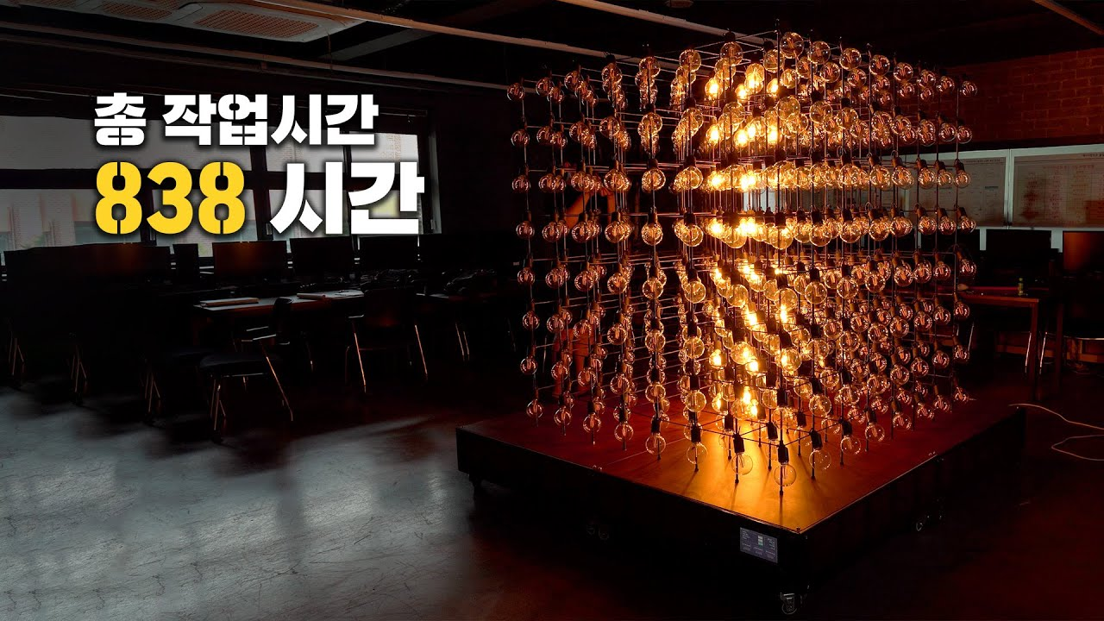
Notes:
이 작품 뭔지 아는 학생분 계실까요?
이 작품은 제가 긱블에서 프로젝트로 제작한 전구 큐브라는 작품인데요
간단하게 영상 한번 보고 오겠습니다(다음 사람 넘어가기 전까지 시청)
어떤가요? 총 제작 기간만 2달, 838시간이 걸린 제 애정이 담긴 작품입니다 하하
메이커 수드래곤님과 나모님과 함께 만든 작품으로 저는 이 작품에서 전구의 애니메이션 효과와 동작 알고리즘 부분을 담당했습니다.
이 과정에서 정말 많은 실패들이 발생했고, 잘못된 방향으로 진행되기도 했는데요.
하지만 이러한 도전들을 통해 작품을 완성할 수 있었습니다.
이처럼 어떠한 도전이든 지향하고 시도하는 것이 오늘 키트 제작하는데 큰 도움이 될 겁니다!
긱블은 못한다고 해서 좌절하지 않습니다. 실패해도 끝까지 해내는게 긱블러 마인드입니다!

Slide 5
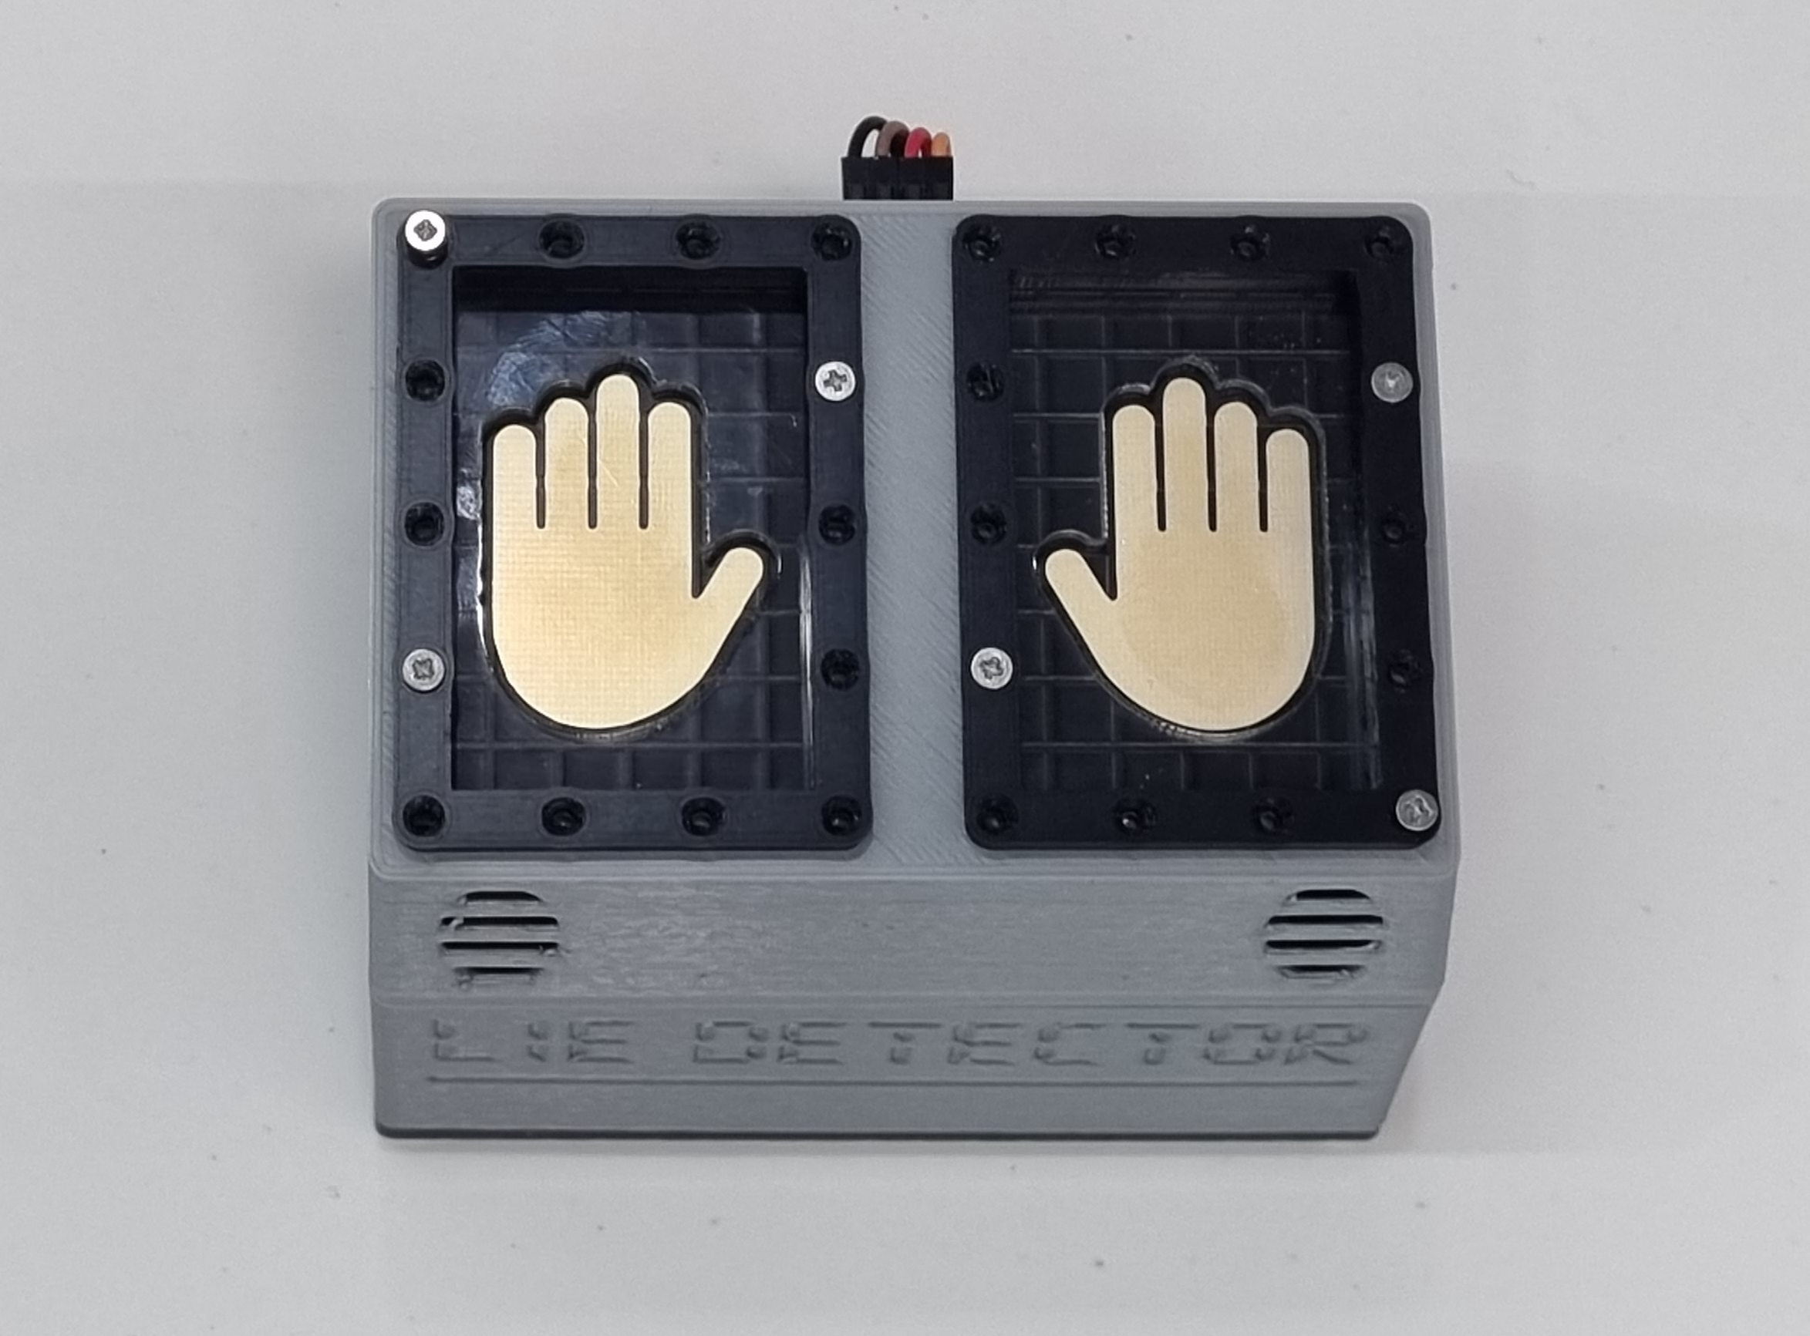
Notes:
여러분들 혹시 이게 뭔지 아시나요?
여러분들 다들 거짓말 한번쯤은 해보셨죠?
어떤 거짓말 해보셨나요?

Slide 6
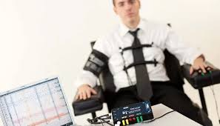
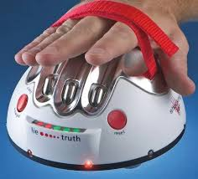
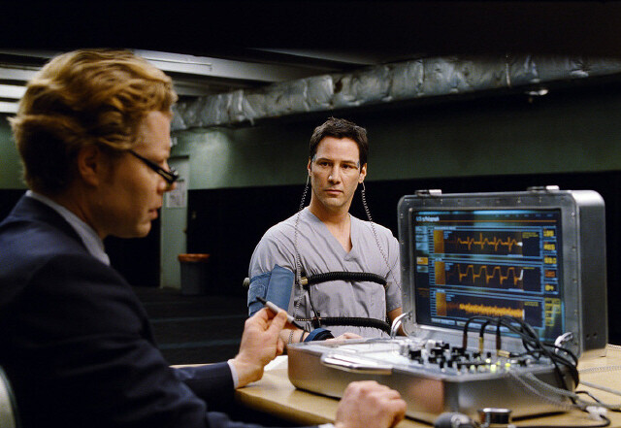
Notes:
우리가 흔히 아는 거짓말 탐지기로는 ~

Slide 7
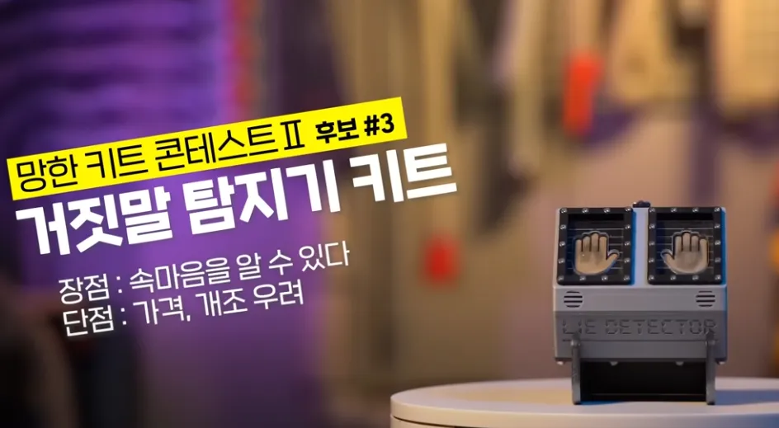
Notes:
그래서 오늘 저희가 만들어볼 거짓말 탐지기는요
기존에 긱블에서 만들었던 작품을 키트화해서 만든 작품입니다.
간단하게 영상 시청하도록 하겠습니다
FALSE까지 영상 틀어주기
영상 어땠나요? (덮여있던 천 치우기) 영상에서 나온 작품을 한번 직접 시연해보겠습니다. 하고 싶은 학생 손들어주세요~
(희망자 많으면) -> 나랑 가위바위보해서 이긴 애들 1~2명만 시키기 / 키트 제작 다 마무리 하고 시간이 남으면 체험할 수 있게 하겠습니다
(희망자 적으면) -> 딱 그 정도만 시키고 넘어가기
{공통질문} : 나는 엘리베이터 타러오는 사람을 보고 닫기 버튼을 누른 적이 있다.
나는 떨어진 지갑을 줍는다면 바로 주인을 찾아줄 것이다.
시연 후 -->> 이거 진짜 어려운건데? 할 수 있어요? (뽕 차오르게 리드하기)

Slide 8

목차
01
02
03
거짓말탐지기에 대한 지식
재료 탐색 및 주의사항
조립 실습
04
05
작품 시연
마무리
Notes:
그럼 본론으로 돌아와서 거짓말 탐지기 키트 특강의 목차입니다

Slide 9


거짓말 탐지기의 원리
과학 커뮤니케이터란?
피부 저항의 변화 (GSR)
옴의 법칙
부스트 컨버터
Maker Education
Notes:
거짓말탐지기는 다음과 같은 원리 3가지로 정리할 수 있는데요
용어들이 좀 어려워보이죠? 그럴 수 밖에 없는게 고등학생 형들도 어려워하는게 다음 내용들이거든요! 하지만 오늘 이 단어 3가지만 잘 기억하시면 특별한 무언가가 제공될건데요
이 세가지 단어를 잘 기억하셔야 합니다! 왜냐하면 특강 마지막에 퀴즈를 내서 맞춘 학생에게는 선물이 제공될 겁니다.
선물은 바로 추첨 캡슐을 통해 선물이 제공됩니다.

Slide 10
긱일백 - 타임
과학 커뮤니케이터란?
- 뽑은 번호에 따라서 상품을 확인해주세요!
0 : 꽝
1 : 긱블 스티커
2 : 디지털 노트
3 : 긱블 엽서
4 : 수드래곤님 싸인 노트
5 : 비공개 키트
6 : 브레이크 키트
Maker Education
Notes:
다음과 같은 상품들이 있습니다. 번호를 추첨해서 뽑은 번호에 따라 선물을 가져갈 수 있습니다!

Slide 11
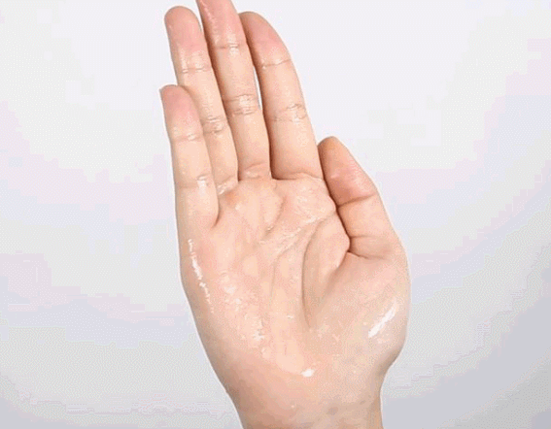
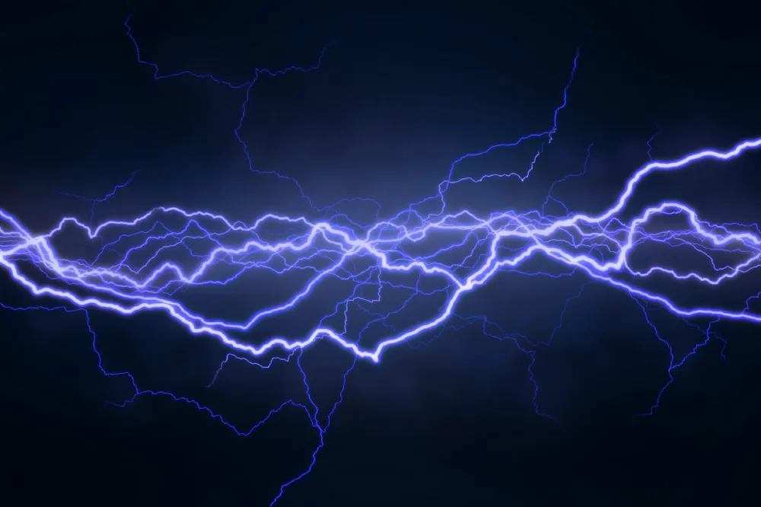
피부 저항의 변화 (GSR)
과학 커뮤니케이터란?
손의 피부 저항은 땀의 양에 따라 변화된다.
전기가 더 잘
통하기에 피부 저항이
감소!
Maker Education
Notes:
먼저 피부 저항의 변화입니다
질문유도)저항이 뭔지 아시나요?
-> 저항은 전류가 흐르는 것을 방해하는 힘인데요
이러한 손의 피부 저항은 땀의 양에 따라 변화하는데요
Reason) 우리가 긴장을 하거나, 거짓말을 하게 된다면 일반적으로 손에 땀이 생기는데,) 이때 땀이 많아지면 수분량이 증가합니다
물은 전기 전도성이 높은, 즉 전기가 잘 통하기 때문에 손의 피부 저항이 감소하게 됩니다.(건조한 상태의 1/12 ~ 1/20 까지 줄어듬

Slide 12
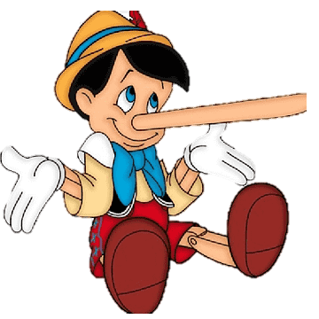
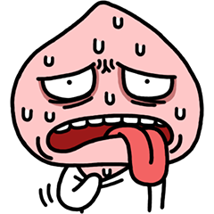
피부 저항의 변화 (GSR)
과학 커뮤니케이터란?
거짓말을 한다 -> 땀의 양 증가 -> 저항 값이 내려간다
Maker Education
Notes:
메커니즘 먼저 설명하고)

Slide 13
피부 저항의 변화 (GSR)
과학 커뮤니케이터란?
- 거짓말을 하지 않는다 -> 상대적인 땀의 양 감소 ->
저항 값이 올라간다
Maker Education
Notes:
물론 손가락의 땀 만으로는 완벽하게 거짓말을 판별할 수 있는 건 아닙니다.
그래서 정확하게 거짓말을 판별할 수 있는 건 아니지만 저항 값을 비교하여 거짓말을 판별할 수 있습니다

Slide 14
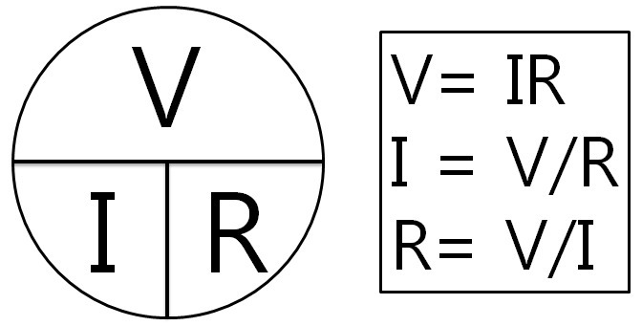
옴의 법칙
과학 커뮤니케이터란?
- V : 전압
- I : 전류
- R : 저항
Maker Education
Notes:
저항 값을 계산하기 위해 옴의 법칙을 사용할 것이다.
옴의 법칙은 과학자 게오르크 옴의 이름을 딴 전자기학 법칙인데요
이렇게만 보면 이해가 쉽지 않죠? 저도 그랬습니다 하하 따라서 이해하기 쉽게 비유를 하나 가져와봤습니다.

Slide 15
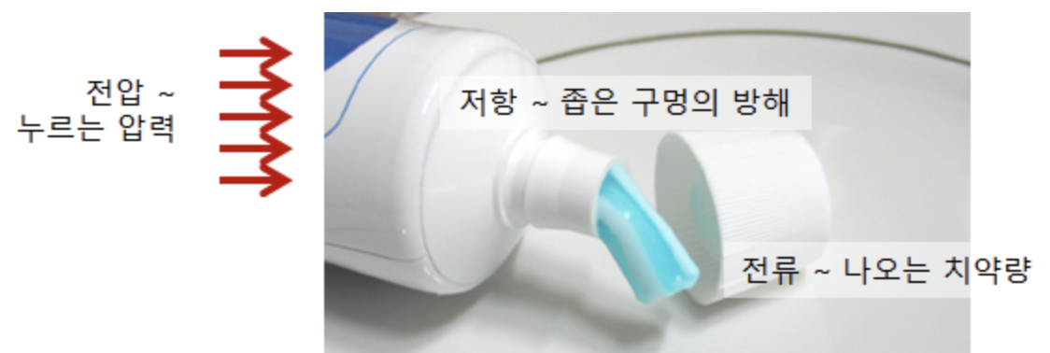
옴의 법칙
과학 커뮤니케이터란?
V :
R :
I :
Maker Education
Notes:
치약 튜브를 세게 누르면 치약이 잘 나옴 (전류 ∝ 전압)
치약 나오는 구멍이 좁을 수록 치약이 잘 나오지 못함 (다른 구멍 크기 같은 치약 양이 나온다고 했을때 더 많은 힘을 필요로 함) (전류 ∝ 1/저항) (반비례)

Slide 16
옴의 법칙
과학 커뮤니케이터란?
- 옴의 법칙을 통해서 저항 값을 계산할 수 있다
- 전압을 가해서 전류를 측정 -> 옴의 법칙을 통해 저항 값을 구할 수 있다
Maker Education
Notes:
자 그럼 우리가 어떻게 전압을 가해서 전류를 측정하고, 저항 값을 계산할거냐?
바로 부스트 컨버터를 사용할 겁니다
대략적 순서 : 옴의 법칙 -> 만지작만지작 -> 부스트컨버터 이론 -> 부스트컨버터 찾아보기 -> 핵심 재료 탐색

Slide 17
<재료 탐색>
어떤 재료들이 있는지 자유롭게
만져볼까요?
Notes:
그럼 재료탐색을 해볼건데 그 전에 어떤 재료들이 있는지 한번 자유롭게 만져볼까요? (3~5분정도)
자유롭게 만질 시간 준 다음
순서)) 나사 분류 -> 수수 / 암수 차이

Slide 18
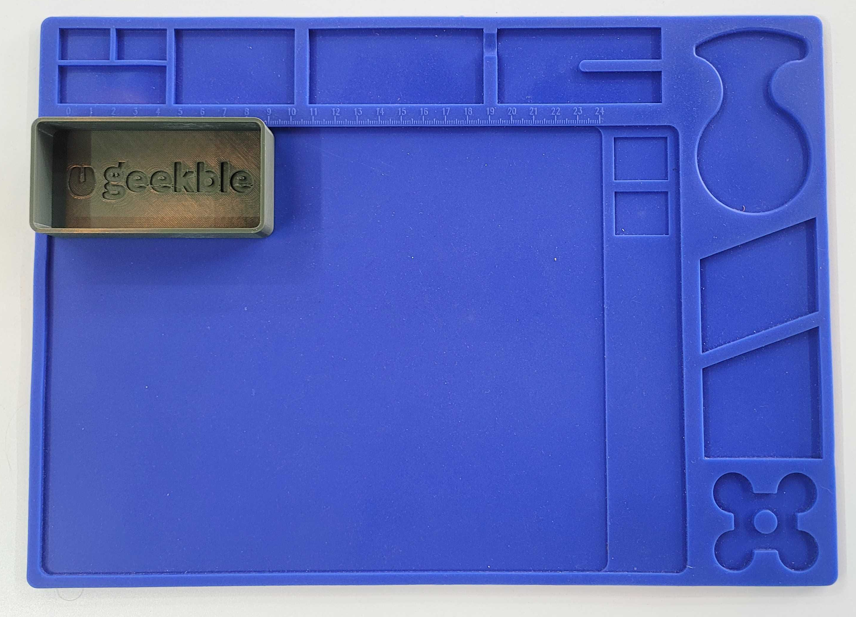
부품 보관하는
공간
재료 탐색 하는 공간
Notes:
재료 탐색을 할때는 매트 위에서는 재료 탐색, 부품통에는 잃어버리기 쉬운 작은 부품들을 두면 되겠습니다~
보니까 나사들도 있고 ~ / 나사들 길이가 같은가요 다른가요?
외관 파츠들도 있고 ~ / 내부 부품들도 있는데요 ~
공구들도 보이네요 ~

Slide 19
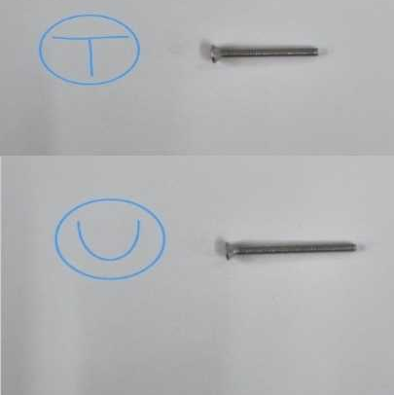
재료 탐색
과학 커뮤니케이터란?
긴 나사 / 짧은 나사를 분류해서 정리해볼까요?
Maker Education
Notes:
나사들 분류를 먼저 해보세요
오늘 키트 실습에서는 최소 나사만 조립을 먼저 하는 방식으로 진행하겠습니다 (시간이 너무 오래 걸려요 ㅜㅜ)

Slide 20
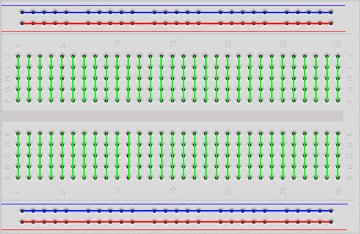
재료 탐색
과학 커뮤니케이터란?
=>빵판
부품들을 연결할 수 있는 밑판
가운데는 세로로, 양사이드는 가로로 연결이 되어있다
색깔이 다르다고 다른 전기가 흐르는게 아니다
Maker Education

Slide 21
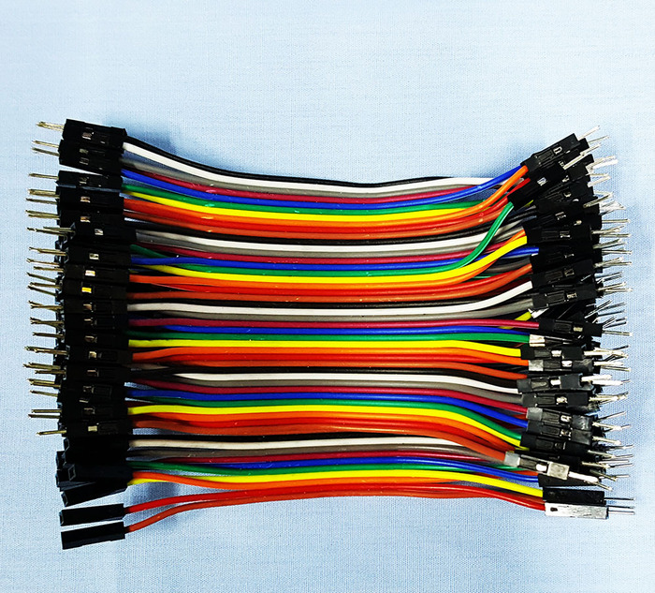
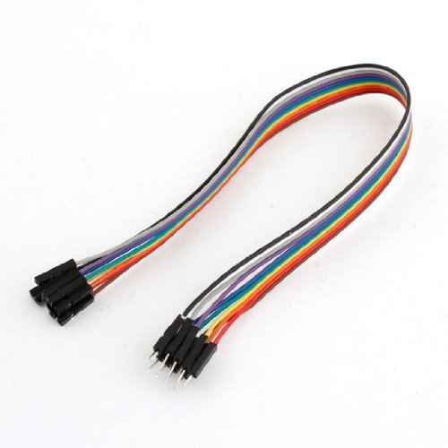
재료 탐색
과학 커뮤니케이터란?
수수 점퍼선
암수 점퍼선
Maker Education
Notes:
키트에 보면 점퍼선이라고 불리는 부품이 2개가 있는데
어떤 차이일까요?
날카로운 부분은 빵판에 꽂을 수 있고 / 그렇지 않은 부분은 날카로운 부분을 끼울 수 있습니다.

Slide 22
재료 탐색
과학 커뮤니케이터란?
회로도의 점퍼선과 색깔이 달라도 전혀 지장이 없습니다!!
Maker Education
Notes:
색깔에 따라 차이가 있을까요?
=> 없습니다! 사용할때는 편의성을 위해 색깔로 구분을 하는것이고 회로도랑 색깔이 달라도 전혀 지장이 없습니다!!

Slide 23
부스트 컨버터
과학 커뮤니케이터란?
- 부스트 컨버터 : 낮은 입력 전압을 더 높은 전압으로 바꿔주는 부품
Maker Education
Notes:
자유롭게 만져본 이후에 부스트 컨버터 설명 들어가기
한번 키트에서 부스트 컨버터라고 생각되는 부품을 찾아볼까요?
작은 부품들은 부품통안에 넣고 재료 탐색은 매트 위에서만 활동하도록 하겠습니다
한번 찾아보라고 하고 답은 재료 탐색 할때 알려주는 걸로 (컨트롤 모듈때)

Slide 24
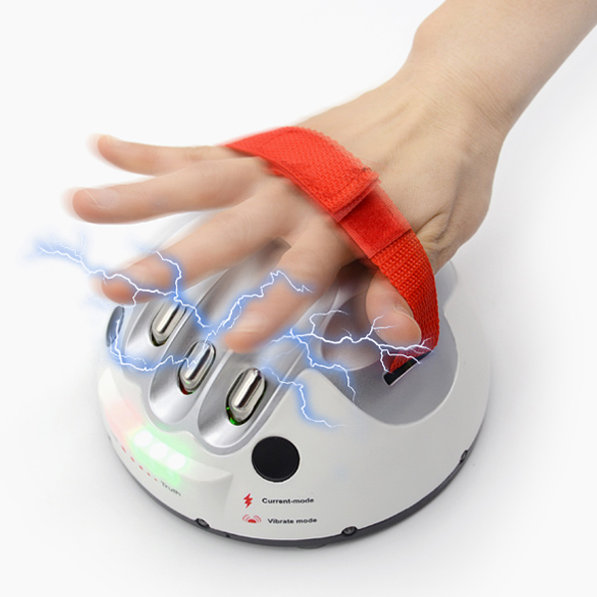
부스트 컨버터
과학 커뮤니케이터란?
전압을 일정 수준까지 상승시켜서 전기충격을 가할 수 있다
Maker Education
Notes:
일반적인 장난감에는 3V 정도의 배터리가 들어가는데요
이정도의 전압으로는 우리가 느낄 수 있는 전기충격을 받기에는 부족하다
그리고 저희가 사용할 부스트 컨버터는 키트에 맞게 수드래곤님과 젝키님이 제작하셨습니다
사담) Mk29까지 나왔던 키트이다

Slide 25
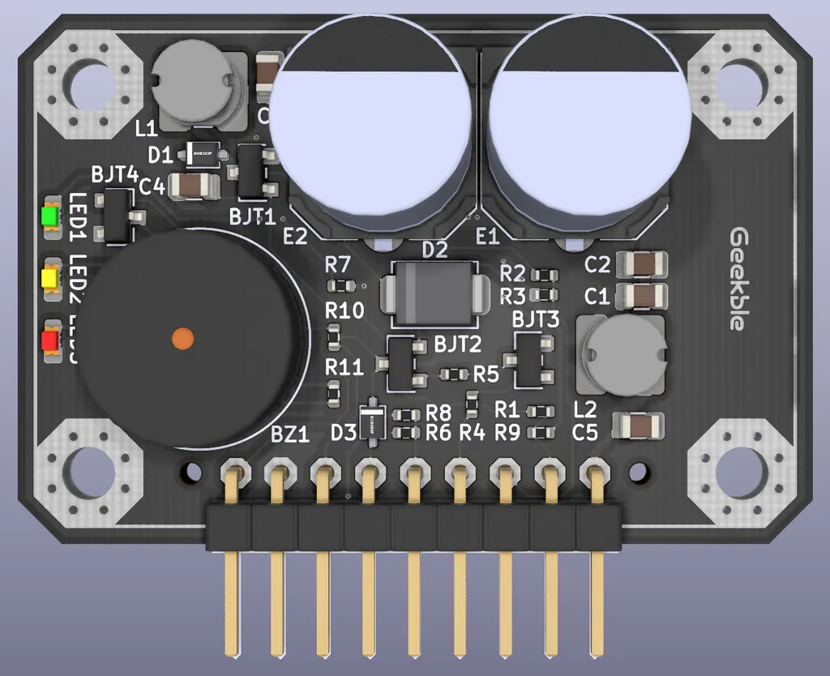
재료 탐색
과학 커뮤니케이터란?
=> 컨트롤 모듈
거짓말 탐지를 할 수 있는 부품
LED 관련 신호도 이 부품을 거쳐간다
Maker Education
Notes:
이제부터는 핵심재료를 탐색해보는 시간을 가져보려고 합니다.
먼저 이 부품만 찾아서 꺼내보세요
아까 찾으려고 한 부스트컨버터도 여기에 포함되어 있습니다

Slide 26
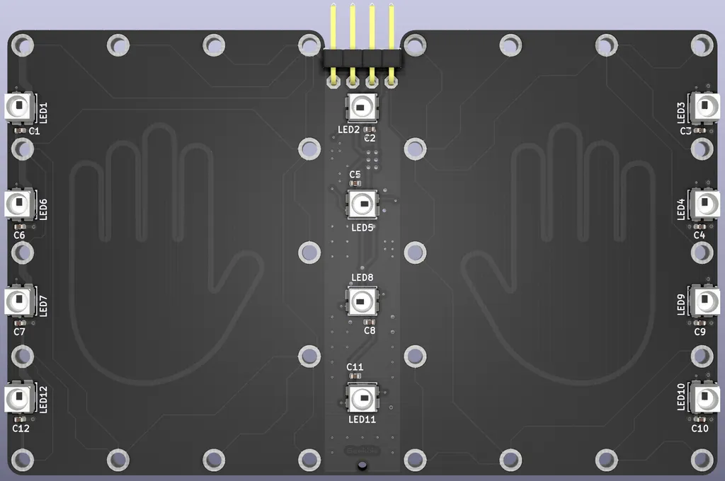
재료 탐색
과학 커뮤니케이터란?
=> 라이트 모듈
손가락을 접촉하고, 그에 따른 반응으로
빛을 낼 수 있는 부품
Maker Education
Notes:
아까 손가락을 접촉시키는 부품이 있었는데
그 부품과 연결되어 그에 따른 반응으로 빛을 낼 수 있는 부품입니다.

Slide 27
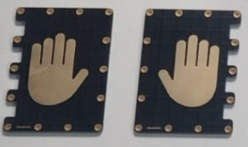
재료 탐색
과학 커뮤니케이터란?
터치 모듈 <=
손가락과 접촉하는 부분
Maker Education
Notes:
터치 모듈로 전에 봤던 라이트 모듈과 직접적으로 붙어서 작동하는 부품입니다
브이 손모양해서 직접적으로 시각화해서 보여주기

Slide 28
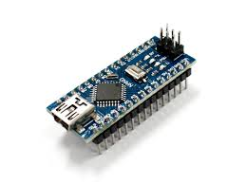
재료 탐색
과학 커뮤니케이터란?
=> 아두이노 나노
작성한 코드를 제어할 수 있는 부품
사용되는 부품들이 공통적으로 연결되는 부분
Maker Education
Notes:
나노 설명 ㄱㄱ

Slide 29
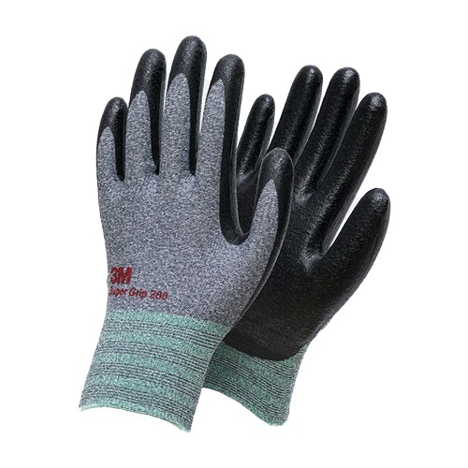
재료 탐색
과학 커뮤니케이터란?
=> 장갑
아두이노 나노를 빵판에 끼울때
꼭 사용해주세요
일어서서 힘을 주면서 끼워주세요
핀이 휘어지지 않도록 조심해주세요
Maker Education
Notes:
장갑 설명 ㄱㄱ
아두이노 나노 핀 쪽이 뾰족하니까 다칠 수 있어서 장갑을 끼고 일어서서 나노를 끼울 수 있게 하기

Slide 30
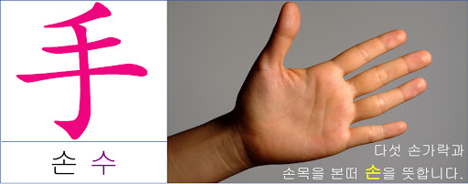
수공구 사용방법과 주의사항
과학 커뮤니케이터란?
수공구란?
손을 이용해서 다루는 공구
Maker Education
Notes:
수공구는 손을 이용해서 다루는 공구입니다.
저 ‘수’자는 손 수자로 손을 나타내는 한자인데요 그래서 수공구라고 불립니다.
질문유도) 수공구의 종류에는 어떤 것들이 있을까요?
저희는 이번에 2가지의 수공구만 사용할건데 한번 키트에서 꺼내볼까요?

Slide 31
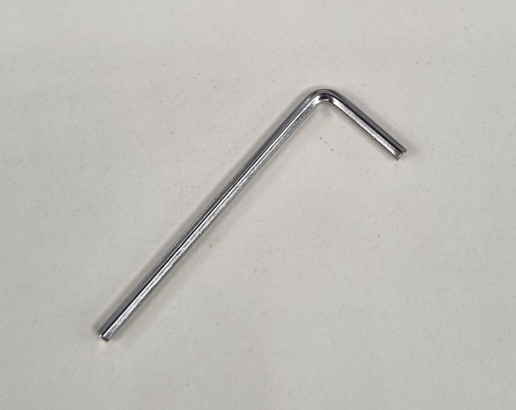
수공구 사용방법과 주의사항
과학 커뮤니케이터란?
1. 육각렌치
ㄱ 자 모양
육각 볼트를 조일 때 사용한다
잡는 방법에 따라 효율적인 힘 전달 가능
잃어버리지 않게 주의하기
Maker Education

Slide 32
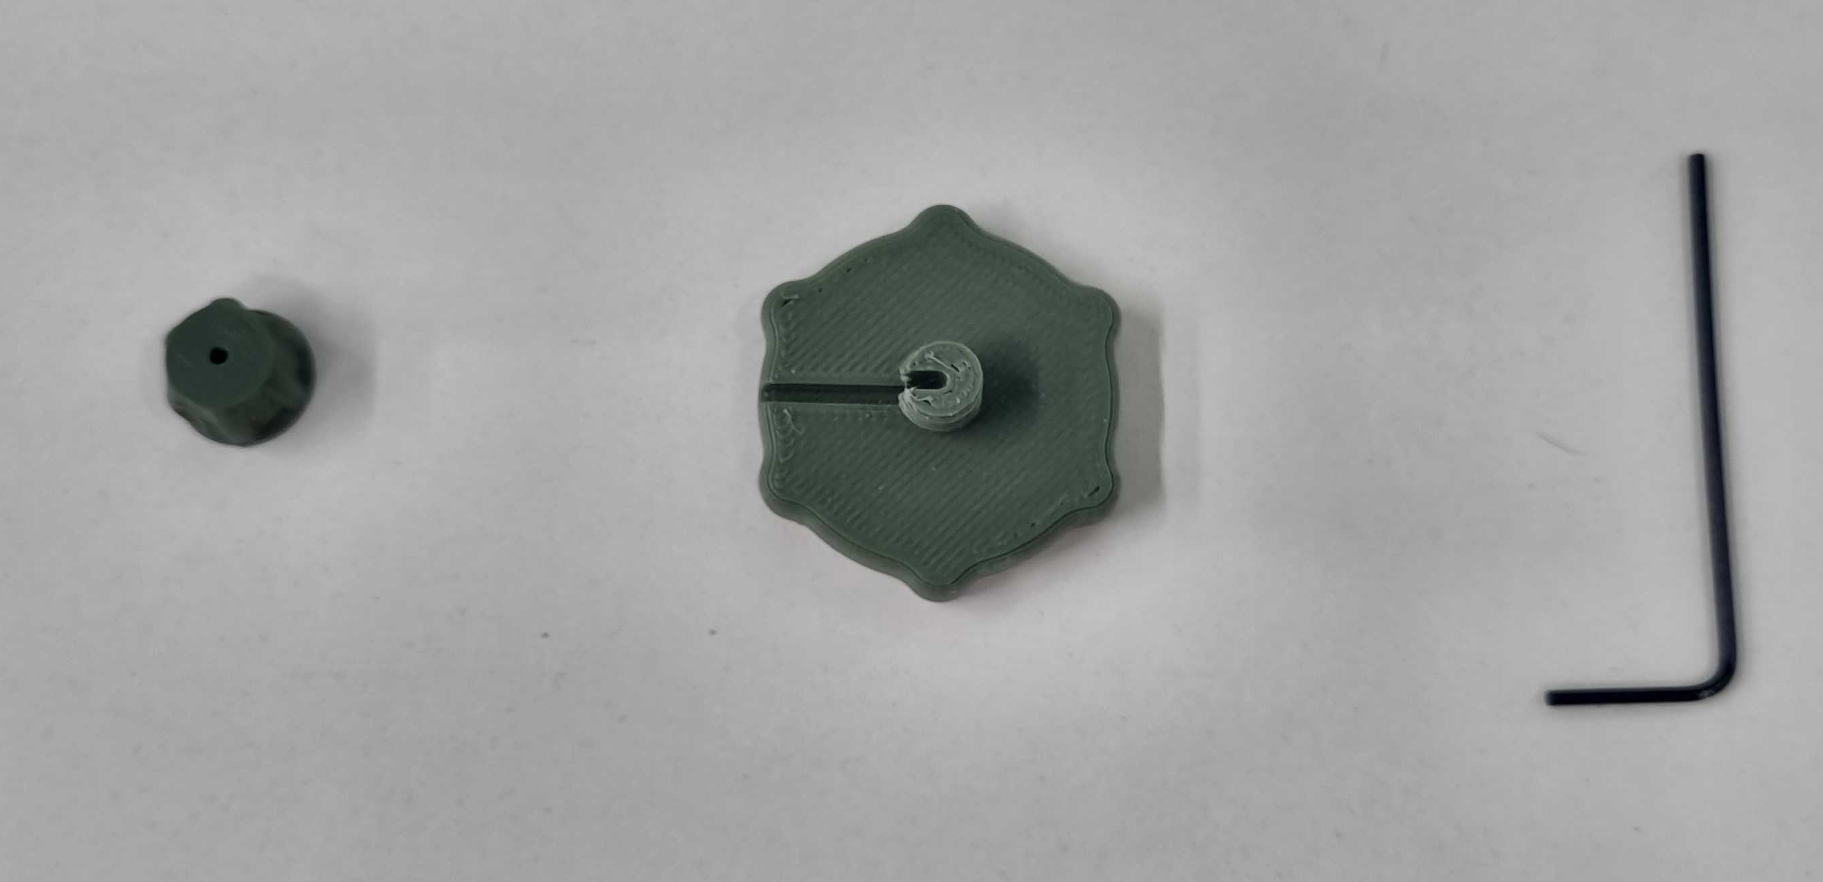
수공구 사용방법과 주의사항
과학 커뮤니케이터란?
1. 키트에서 다음 재료들을 꺼내주세요
Maker Education
Notes:
수공구는 손을 이용해서 다루는 공구입니다.
저 ‘수’자는 손 수자로 손을 나타내는 한자인데요 그래서 수공구라고 불립니다.
질문유도) 수공구의 종류에는 어떤 것들이 있을까요?
저희는 이번에 2가지의 수공구만 사용할건데 한번 키트에서 꺼내볼까요?

Slide 33
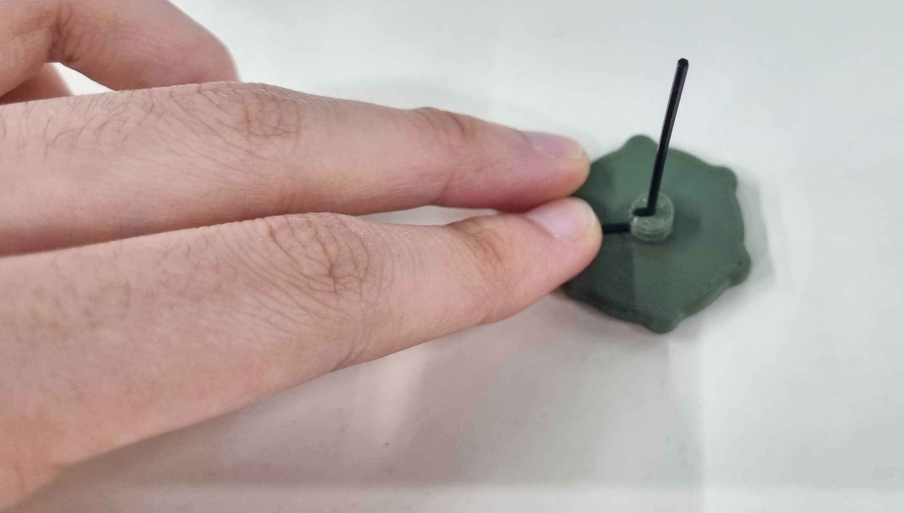
수공구 사용방법과 주의사항
과학 커뮤니케이터란?
2. 육각렌치의 짧은 쪽을 툴 기어에 꽂아주세요
Maker Education
Notes:
수공구는 손을 이용해서 다루는 공구입니다.
저 ‘수’자는 손 수자로 손을 나타내는 한자인데요 그래서 수공구라고 불립니다.
질문유도) 수공구의 종류에는 어떤 것들이 있을까요?
저희는 이번에 2가지의 수공구만 사용할건데 한번 키트에서 꺼내볼까요?

Slide 34
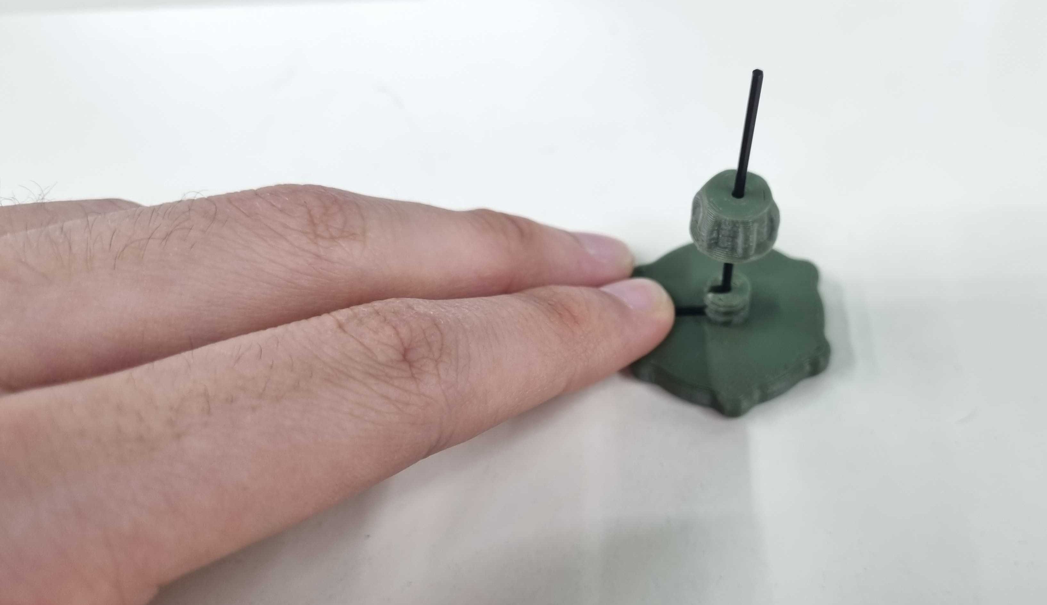
수공구 사용방법과 주의사항
과학 커뮤니케이터란?
3. 육각렌치의 긴 부분에 툴 키트 뚜껑을 끼워주세요
Maker Education
Notes:
수공구는 손을 이용해서 다루는 공구입니다.
저 ‘수’자는 손 수자로 손을 나타내는 한자인데요 그래서 수공구라고 불립니다.
질문유도) 수공구의 종류에는 어떤 것들이 있을까요?
저희는 이번에 2가지의 수공구만 사용할건데 한번 키트에서 꺼내볼까요?

Slide 35
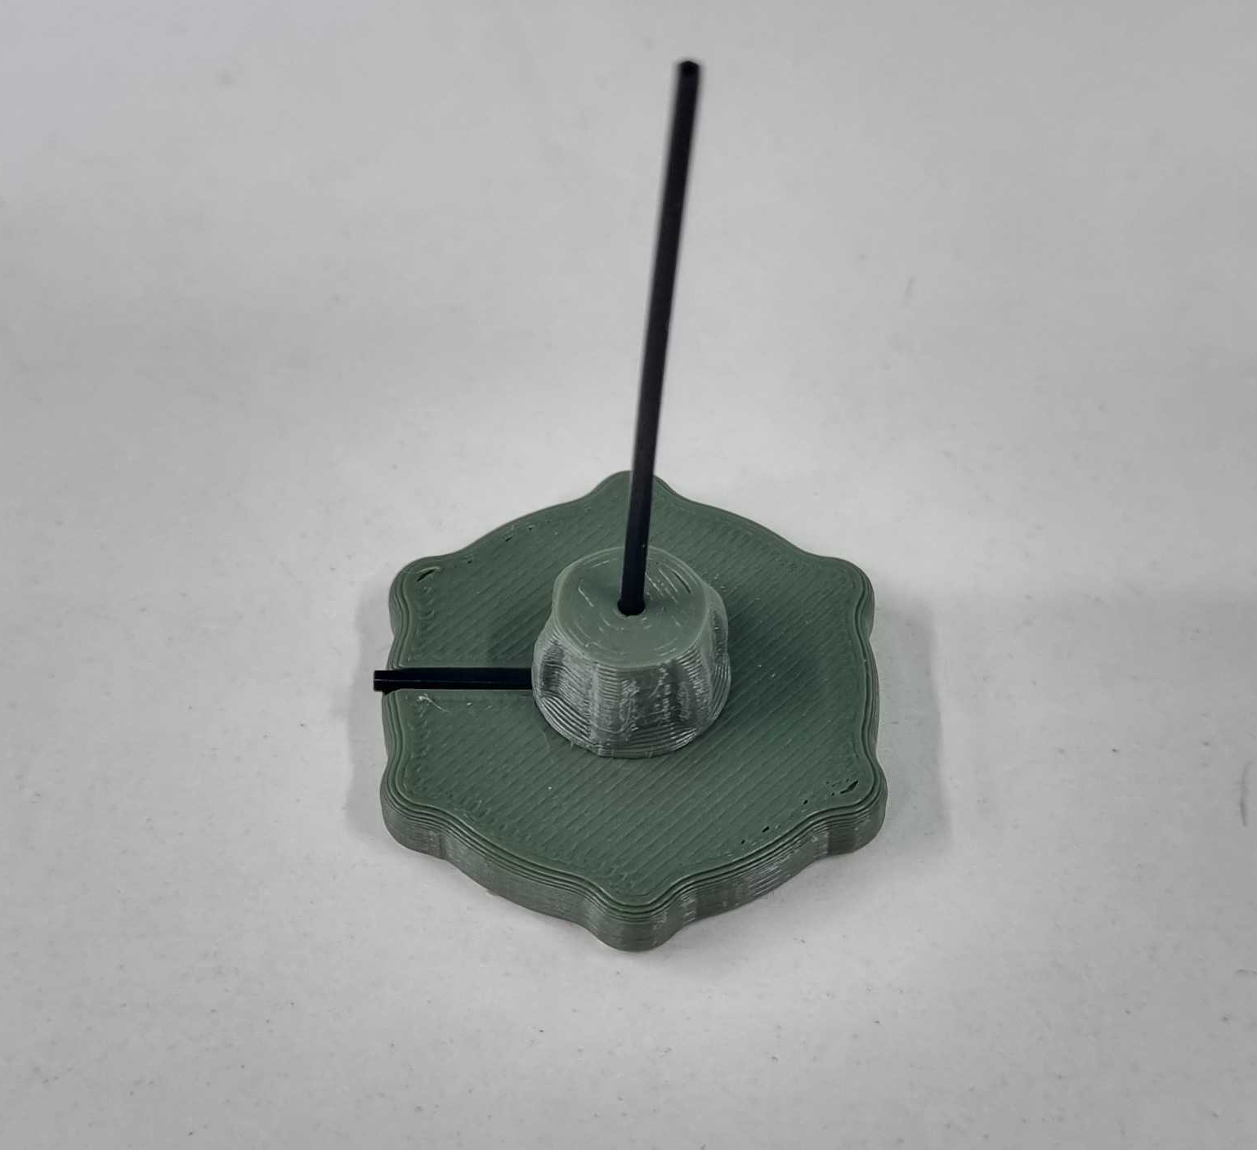
수공구 사용방법과 주의사항
과학 커뮤니케이터란?
4. 툴 키트 뚜껑을 시계방향으로 꽉 잠가주면 완성입니다
Maker Education
Notes:
수공구는 손을 이용해서 다루는 공구입니다.
저 ‘수’자는 손 수자로 손을 나타내는 한자인데요 그래서 수공구라고 불립니다.
질문유도) 수공구의 종류에는 어떤 것들이 있을까요?
저희는 이번에 2가지의 수공구만 사용할건데 한번 키트에서 꺼내볼까요?

Slide 36
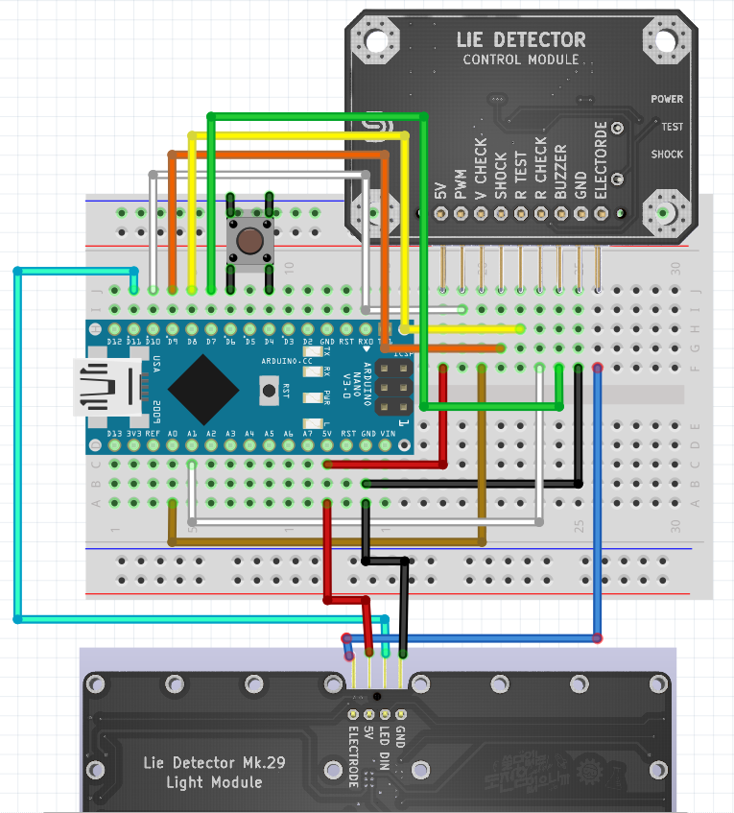
회로도
과학 커뮤니케이터란?
부품 위치 그대로 조립 진행해주세요!
부품이 끼워진 방향을 신경써주세요!
뒤집어서 끼지 않게 주의해주세요!
Maker Education
Notes:
그래서 부품들을 연결하면 다음과 같이 회로도가 나오게 됩니다
이거 혹시 많이 만져봤나요? –> 이걸로 애들 수준 체크 (보고 )
이따 키트 조립할때 메뉴얼에 나온 위치 그대로 조립 진행해주세요!!!!!
여러분들께 나누어드린 메뉴얼 마지막 페이지에 나와있습니다

Slide 37
회로도 - 표
과학 커뮤니케이터란?
Arduino | Light Module
GND | GND
D11 | LED DIN
5V | 5V
Arduino | Control Module
5V | 5V
D10 | PWM
A0 | V CHECK
D9 | SHOCK
D8 | R TEST
A1 | R CHECK
D7 | BUZZER
GND | GND
Light Module | Control Module
ELECTORDE | ELECTORDE
Arduino | Button
D4 | 1
D6 | 2
Maker Education
Notes:
이 표는 아까 배선도를 텍스트로 정리한 표 입니다.

Slide 38
핵심 코드 설명
과학 커뮤니케이터란?
/* 전기충격 */
/*
* *** 경고 ***
* 아래에 주어진 2개의 예시 모드 이외의 전기충격 모드를 만드는 경우 각별히 유의하세요.
* 처음부터 가장 강한 강도를 설정하게 되면 매우 놀랄 수 있습니다.
* 이는 예기치 못한 상해로 이어질 수 있으니 반드시 약한 강도부터 천천히 강도를 올려 테스트를 진행하십시오.
*
* unsigned char <전기충격 이름>[] = {<전기충격 전압>, <전기충격 반복자극 횟수>};
* 전기 충격 전압 범위 : 20V ~ 50V
* 반복자극 횟수 범위 : 1 ~ 50
*/
unsigned char LongSoft_ShockMode[] = {35, 50};
Maker Education
Notes:
다음은 거짓말 탐지기의 핵심 코드에 대해서 간단하게 알아보겠습니다
다음 코드가 핵심코드입니다. 충격을 가하는 전압과 반복횟수를 설정할 수 있는 코드입니다.
수많은 시도 끝에 너무 아프지 않은 적정값을 찾았습니다..!

Slide 39
조립 실습
LEGO LEGO
~ 27 번까지
Notes:
나사는 고정에 필요한 최소한의 나사 먼저 조이는걸로 전달하기(메뉴얼에 표시되어 있습니다)
회로도 부분까지만 하게하고 / 회로도부터 같이하기
서로 도와가면서 할 수 있게 리드하기 -> 도와주는 애 보인다(긱일백 뽑게 해주기)

Slide 40
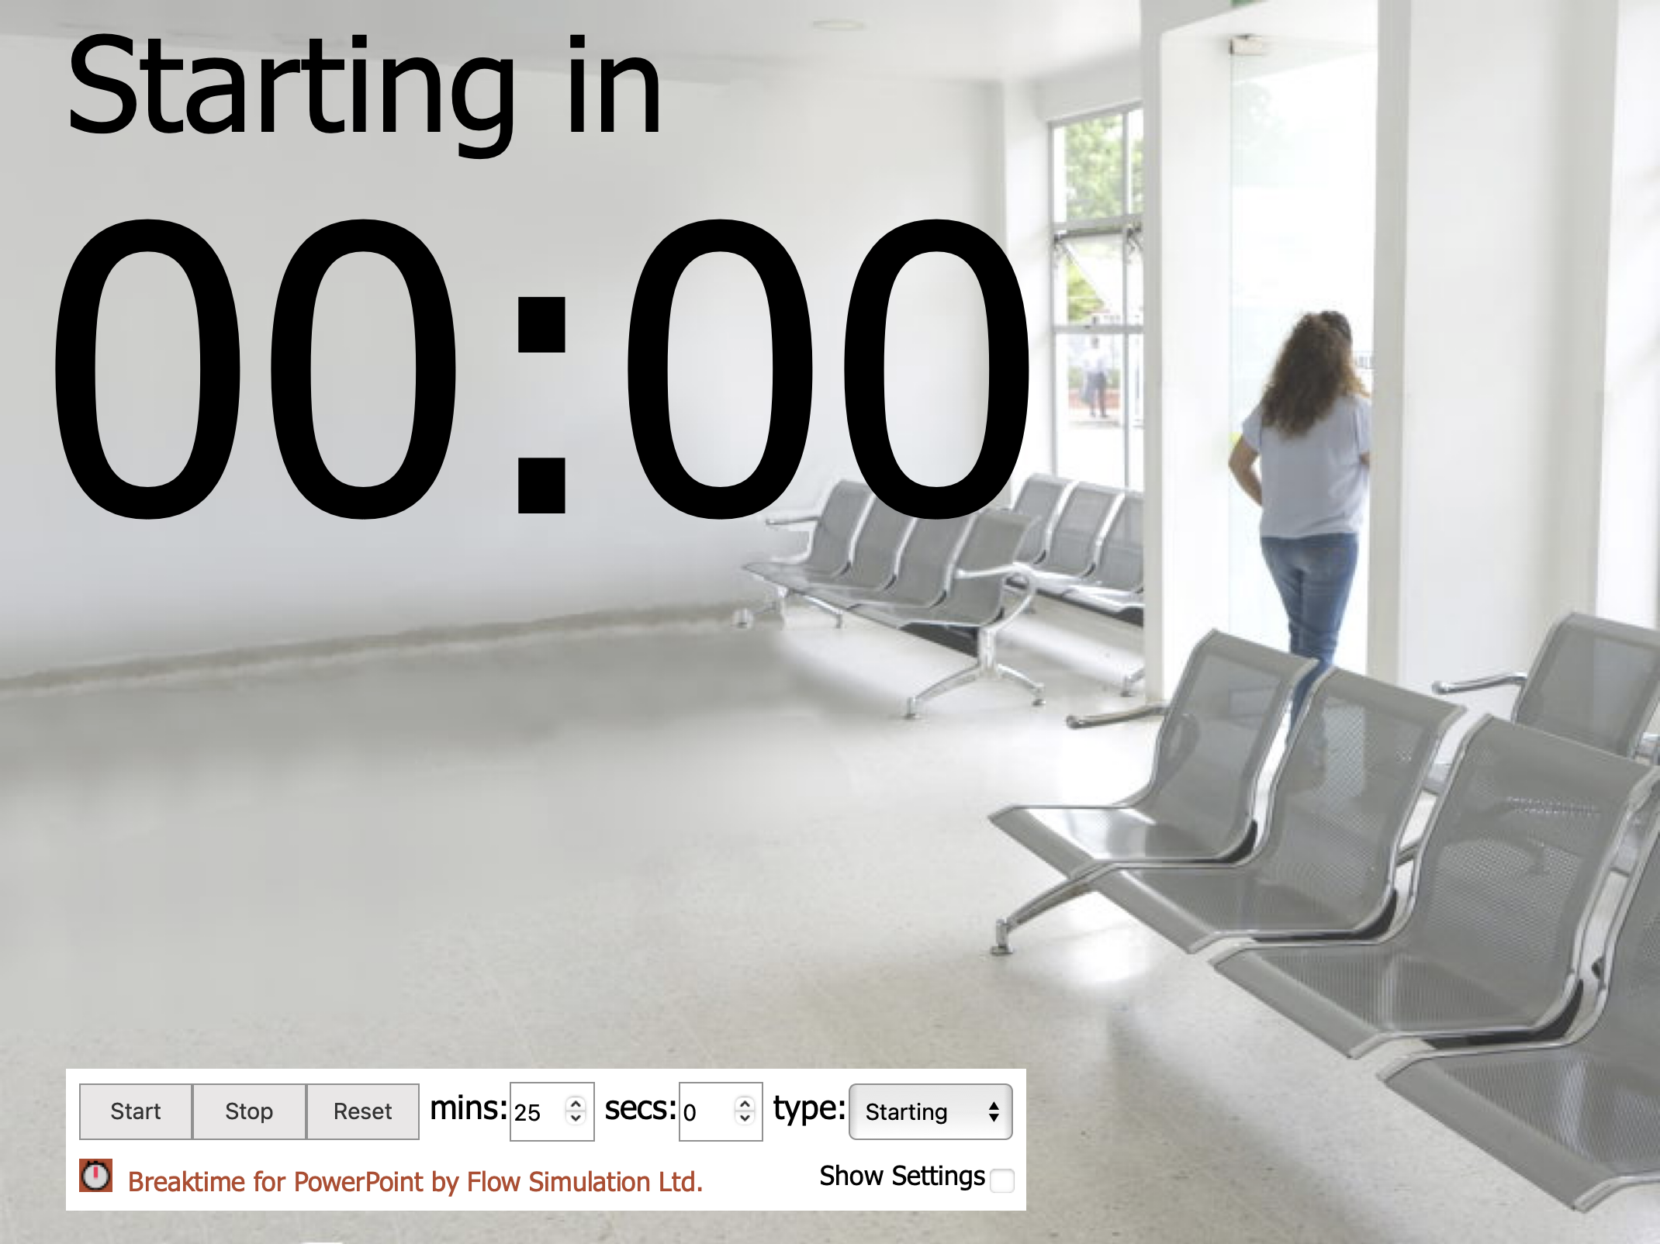
~ 27 번까지
Notes:
27번까지 25분
얘는 얄짤없이 해야함
나사는 고정에 필요한 최소한의 나사 먼저 조이는걸로 전달하기(메뉴얼에 표시되어 있습니다)
회로도 부분까지만 하게하고 / 회로도부터 같이하기
서로 도와가면서 할 수 있게 리드하기 -> 도와주는 애 보인다(긱일백 뽑게 해주기)

Slide 41
조립 실습
LEGO LEGO
28번은 다같이
Notes:
회로도 부분 시작
서로 체크해가면서 잘못 꽂은 곳 없는지 체크시키기
강사한테 먼저 물어보기전 서로 물어보라고 하게 하기

Slide 42
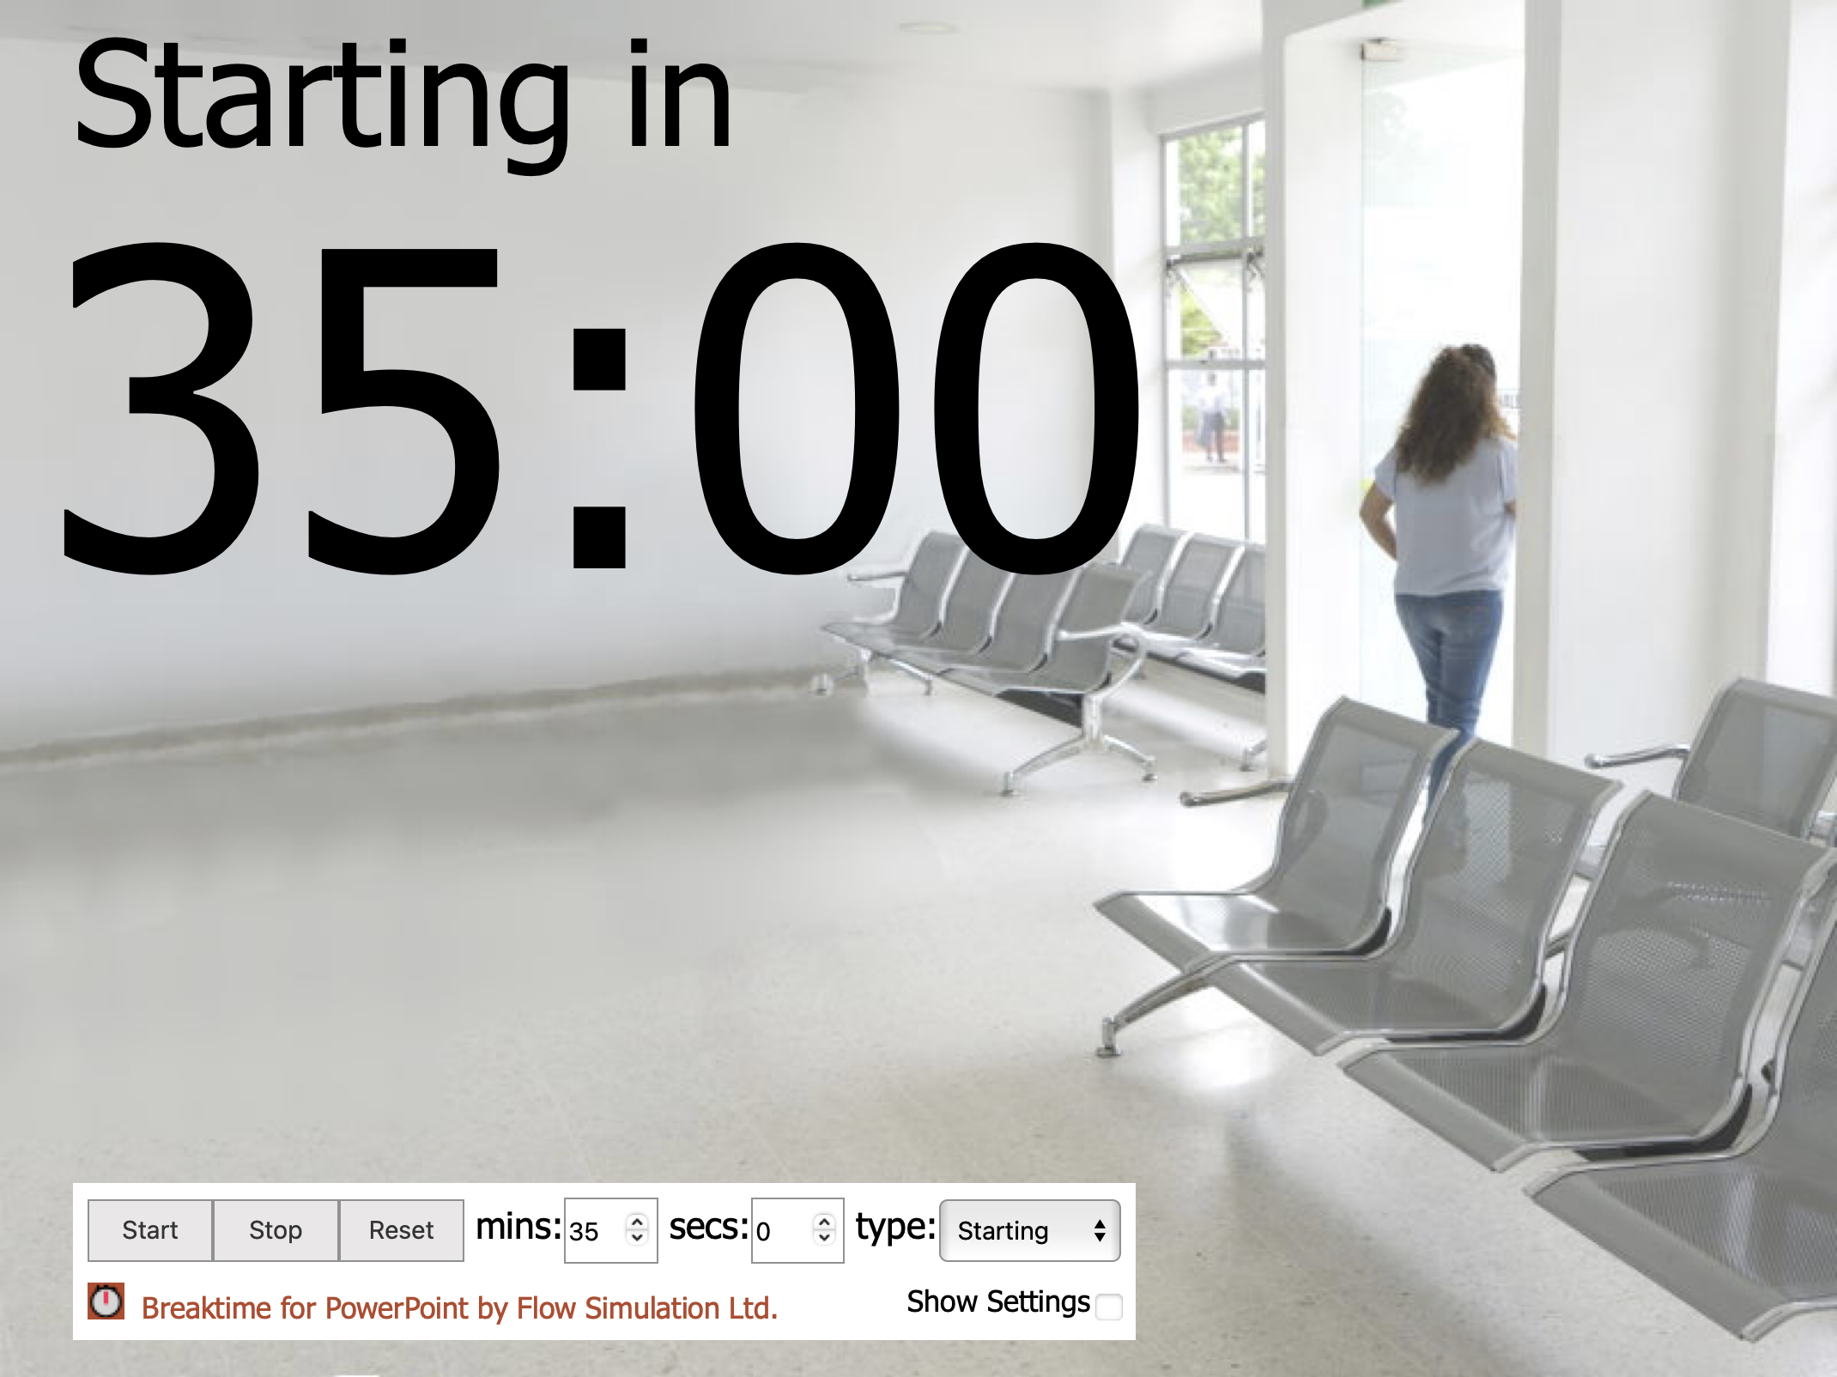
~ 27 번까지
Notes:
27번까지 30분
얘는 얄짤없이 해야함
나사는 고정에 필요한 최소한의 나사 먼저 조이는걸로 전달하기(메뉴얼에 표시되어 있습니다)
회로도 부분까지만 하게하고 / 회로도부터 같이하기
서로 도와가면서 할 수 있게 리드하기 -> 도와주는 애 보인다(긱일백 뽑게 해주기)

Slide 43
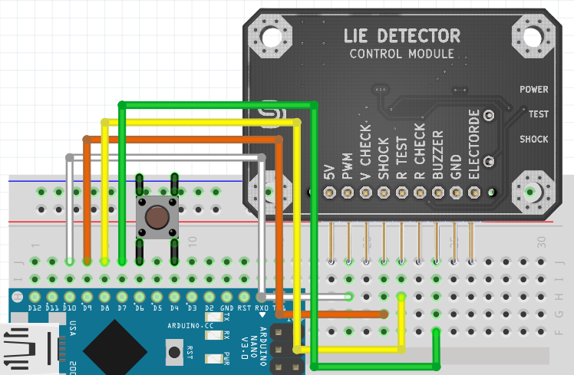
회로도 – STEP 1
과학 커뮤니케이터란?
Arduino | Control Module
D7 | BUZZER
D8 | R TEST
D9 | SHOCK
D10 | PWM
- 사용 점퍼선 : 수수
Maker Education
Notes:
이 표는 아까 배선도를 텍스트로 정리한 표 입니다.

Slide 44
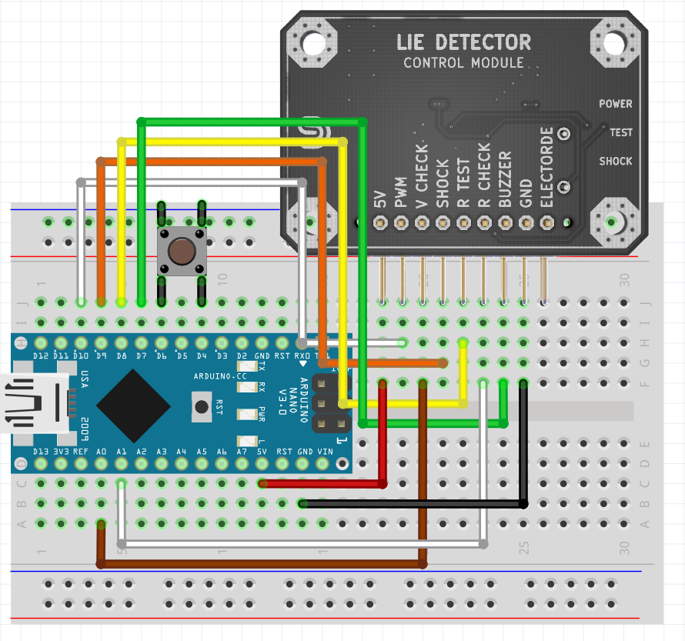
회로도 – STEP 2
과학 커뮤니케이터란?
Arduino | Control Module
A0 | V CHECK
A1 | R CHECK
5V | 5V
GND | GND
- 사용 점퍼선 : 수수
Maker Education
Notes:
이 표는 아까 배선도를 텍스트로 정리한 표 입니다.

Slide 45
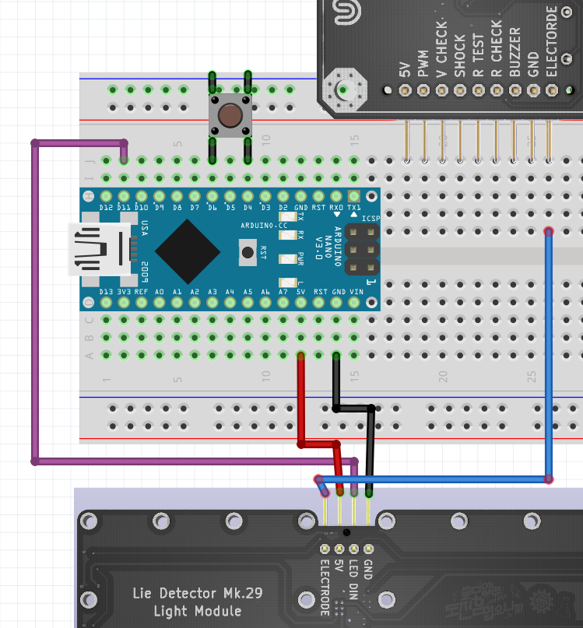
회로도 – STEP 3
과학 커뮤니케이터란?
Arduino | Light Module
D11 | LED DIN
5V | 5V
GND | GND
ELECTORDE | ELECTORDE
- 사용 점퍼선 : 암수
Maker Education
Notes:
이 표는 아까 배선도를 텍스트로 정리한 표 입니다.
모두 다 끝났다 => 메뉴얼을 보고 테스트까지 진행한 후에 다음 단계로 넘어가주세요
다음 슬라이드로 넘어가면서 테스트 진행시키기

Slide 46
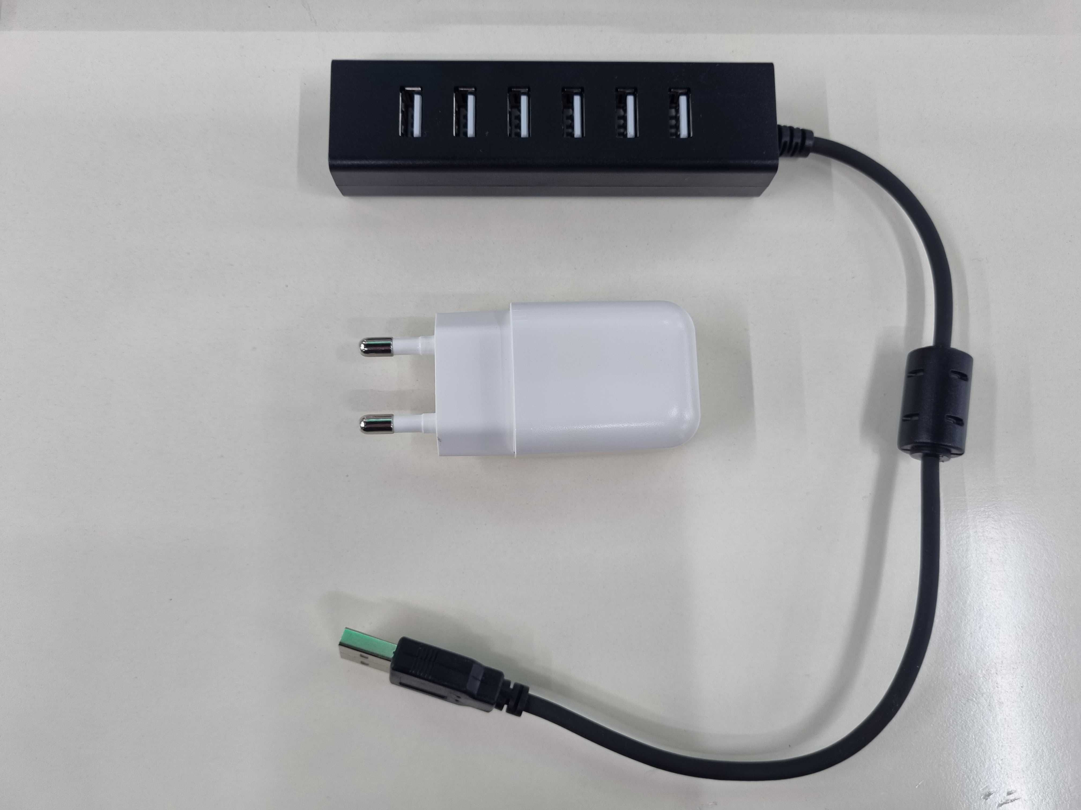
어댑터 & USB 허브
Notes:
어댑터에 연결된 usb 허브에 각자 키트에 지급된 usb 케이블을 연결해주세요

Slide 47
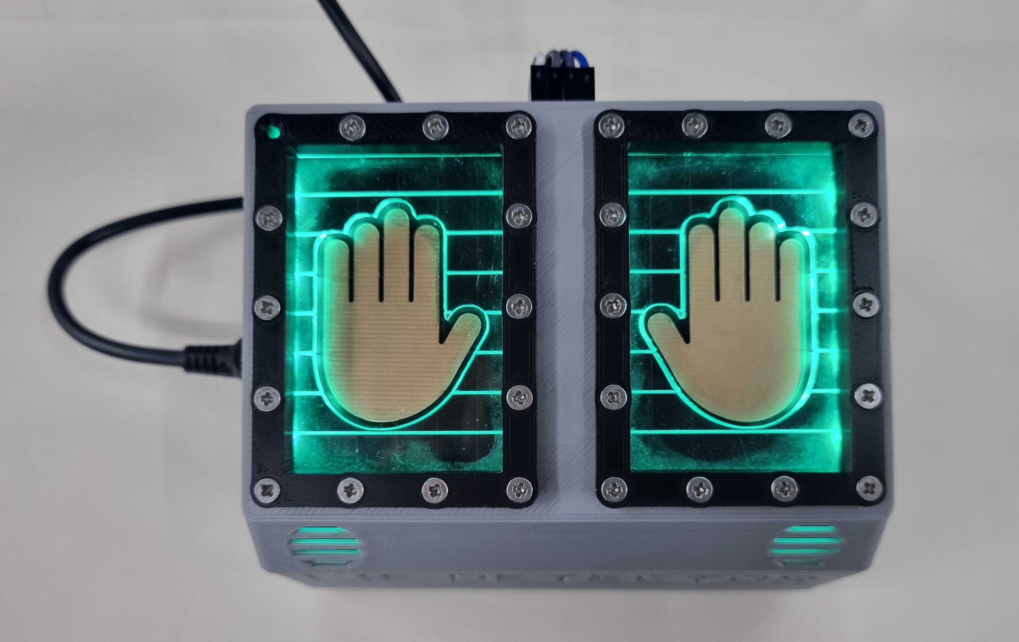
동작 구조
과학 커뮤니케이터란?
1. 초기 설정
센서, LED, 부저, 모듈들을 초기화한다
초기화를 성공하면 불빛을 출력한다
초기화가 잘 될 수 있게 가만히 놔둔다
Maker Education
Notes:
이때 처음에 전원이 들어오고 나서 초기화가 잘 될 수 있게 가만히 놔둬주세요

Slide 48
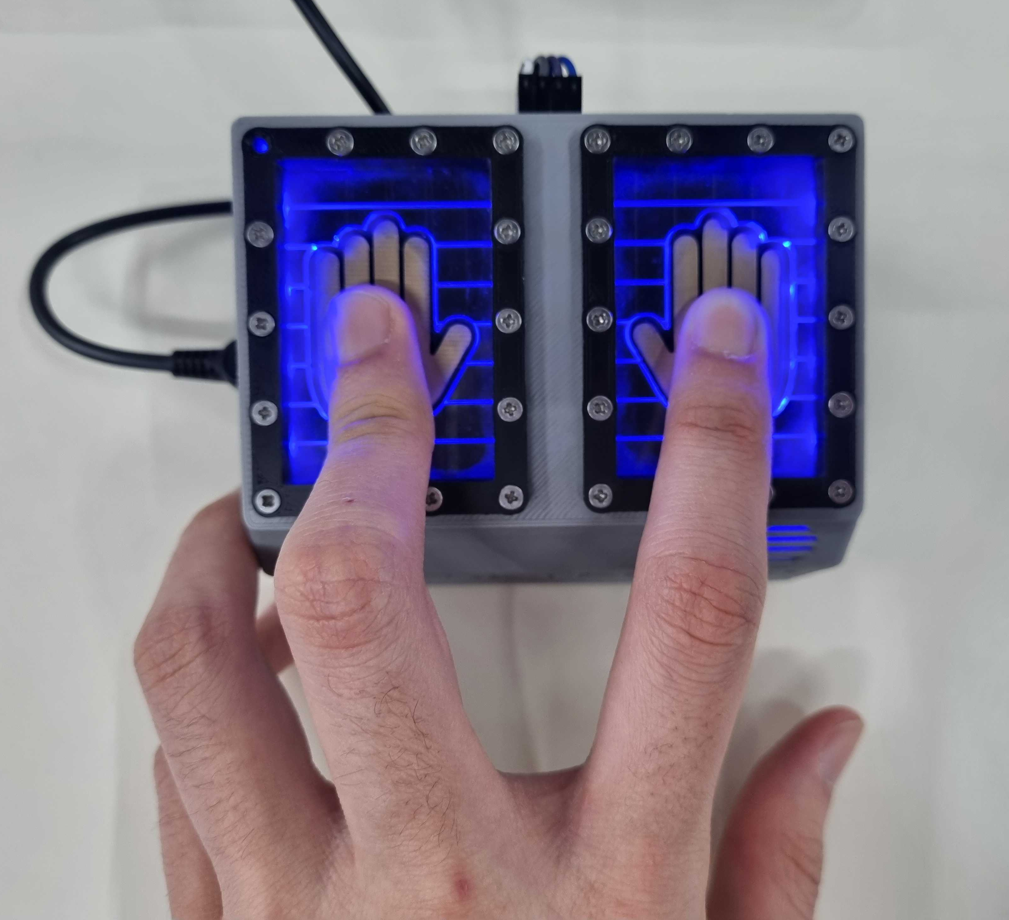
동작 구조
과학 커뮤니케이터란?
2. 캘리브레이션
스위치를 길게 누르면 캘리브레이션을 시작한다
손의 기본 저항값을 측정한다
측정한 기본 저항값을 기준으로 거짓말 여부를 판단할 수 있다
Maker Education
Notes:
아까 땀의 양에 따라 변화하는 피부 저항 값을 통해서 거짓말을 판단한다고 했잖아요? 따라서 손의 기본 저항값을 측정해주는 단계입니다.
이때 저항은 어떤 식으로 계산한다고 했죠? 맞아요 옴의 법칙을 통해 계산합니다
어느 정도 길게 눌렀으면

Slide 49
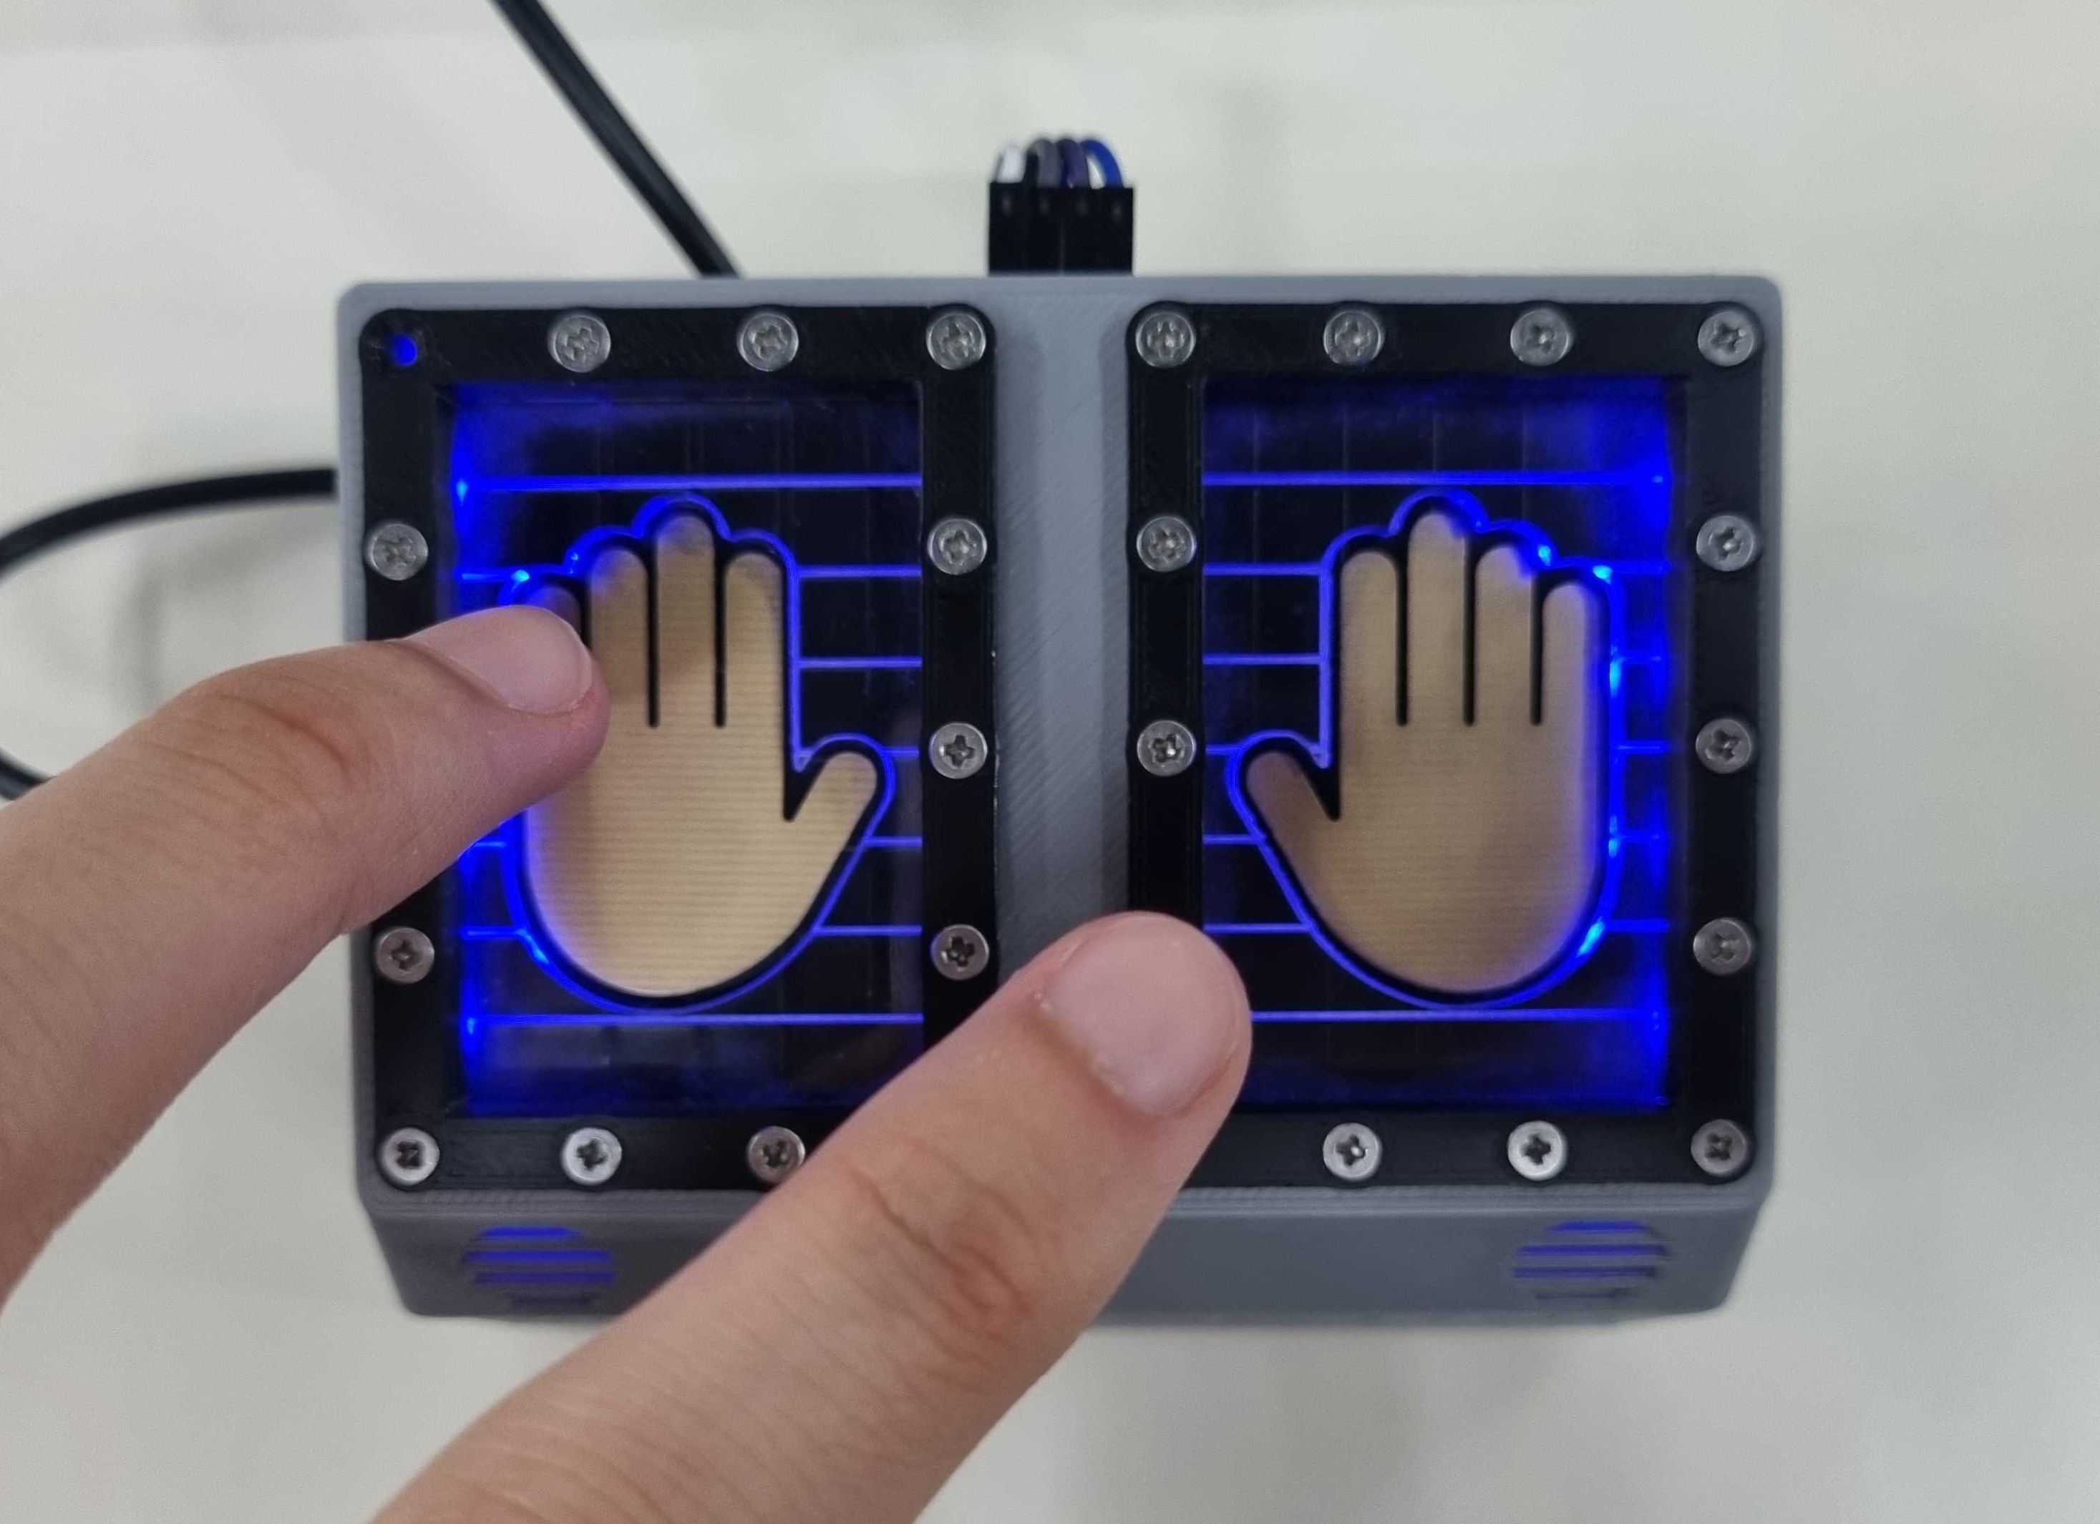
동작 구조
과학 커뮤니케이터란?
2.1. 주의 사항
손이 전극에서 떨어진 경우
캘리브레이션이 완료되지 않은 경우
=> 사용자에게 안내해준다
Maker Education
Notes:
작품을 작동시킬 때 주의사항이 있는데요. 어떤 주의사항들이 있을까요. (질문유도)
손이 전극에서 떨어진 경우
초기 설정이 완료되지 않았는데 측정(캘리브레이션)을 시도하려는 경우

Slide 50
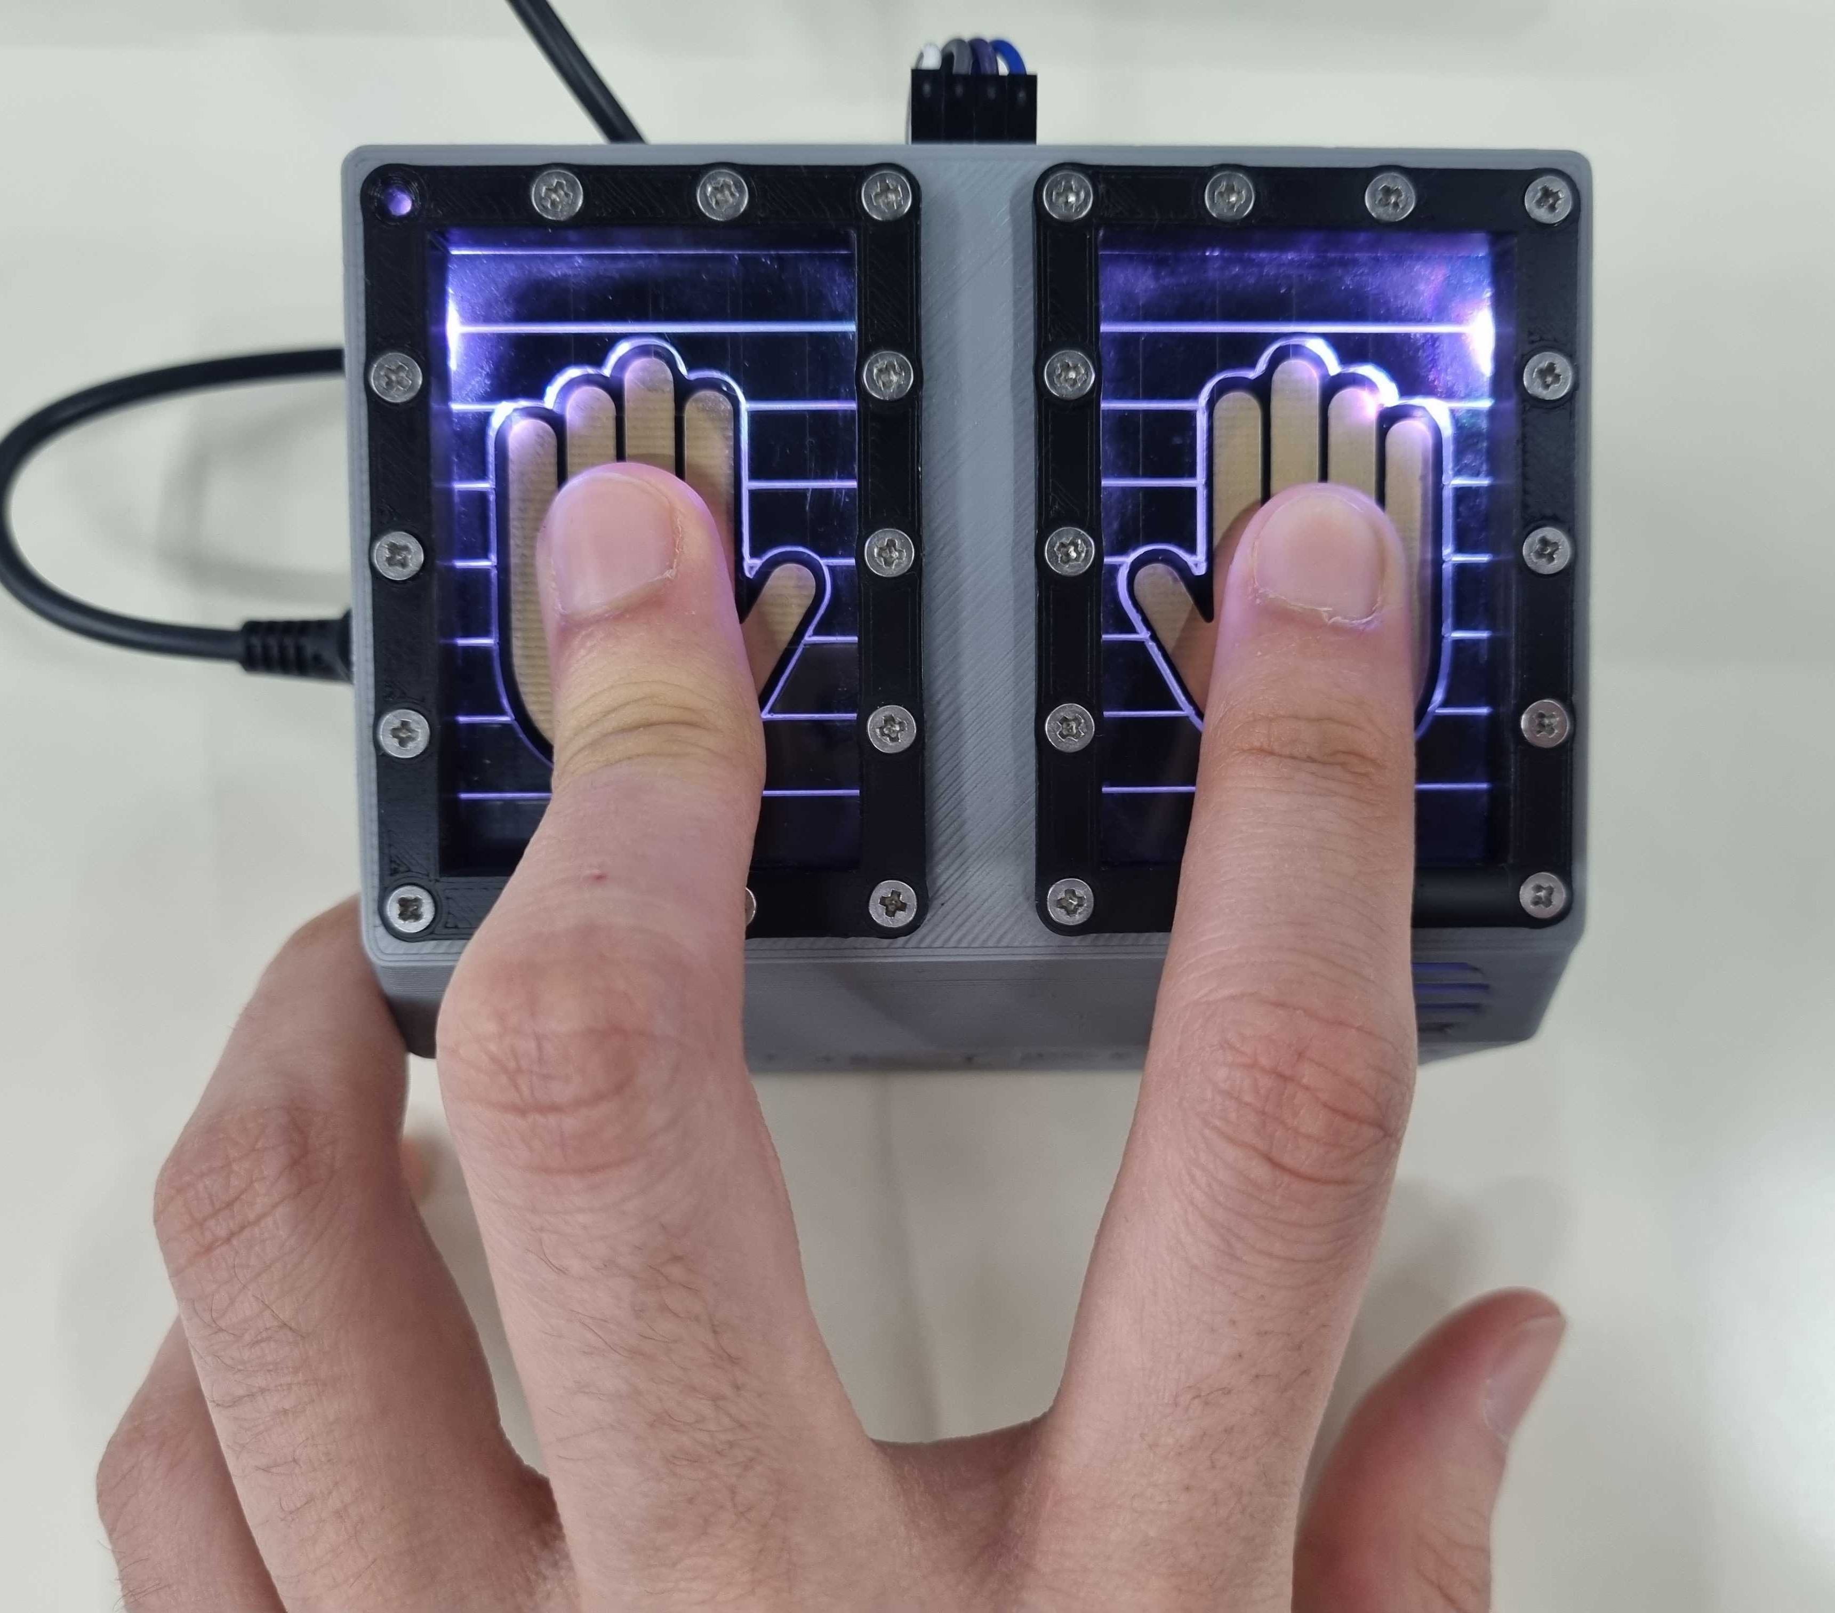
동작 구조
과학 커뮤니케이터란?
3. 거짓말 판별
스위치를 짧게 누르면 거짓말 판별을 시작한다
사용자의 현재 손 저항값을 측정한다
측정한 저항값과 캘리브레이션한 기본 저항값을 비교한다
Maker Education
Notes:
이제 거짓말 유무를 판단하는 단계인데요. 마찬가지로 저항값을 측정하여 비교를 해줍니다.
땀이 발생했으니까 측정한 저항 값이 감소하게 된다. 따라서 다음과 같이 부등호가 표현됨

Slide 51
동작 구조
과학 커뮤니케이터란?
3. 거짓말 판별
초기 피부 저항 값 < 측정한 피부 저항 값 : 참
초기 피부 저항 값 > 측정한 피부 저항 값 : 거짓
판정 결과에 따라 각각 상황에 맞는 불빛과 인터랙티브 동작을 출력한다
Maker Education
Notes:
참이면 불빛과 인터랙티브 동작을 출력하고
거짓이면 어떻게 될까요? 한번 직접 확인해보시면 되겠습니다

Slide 52
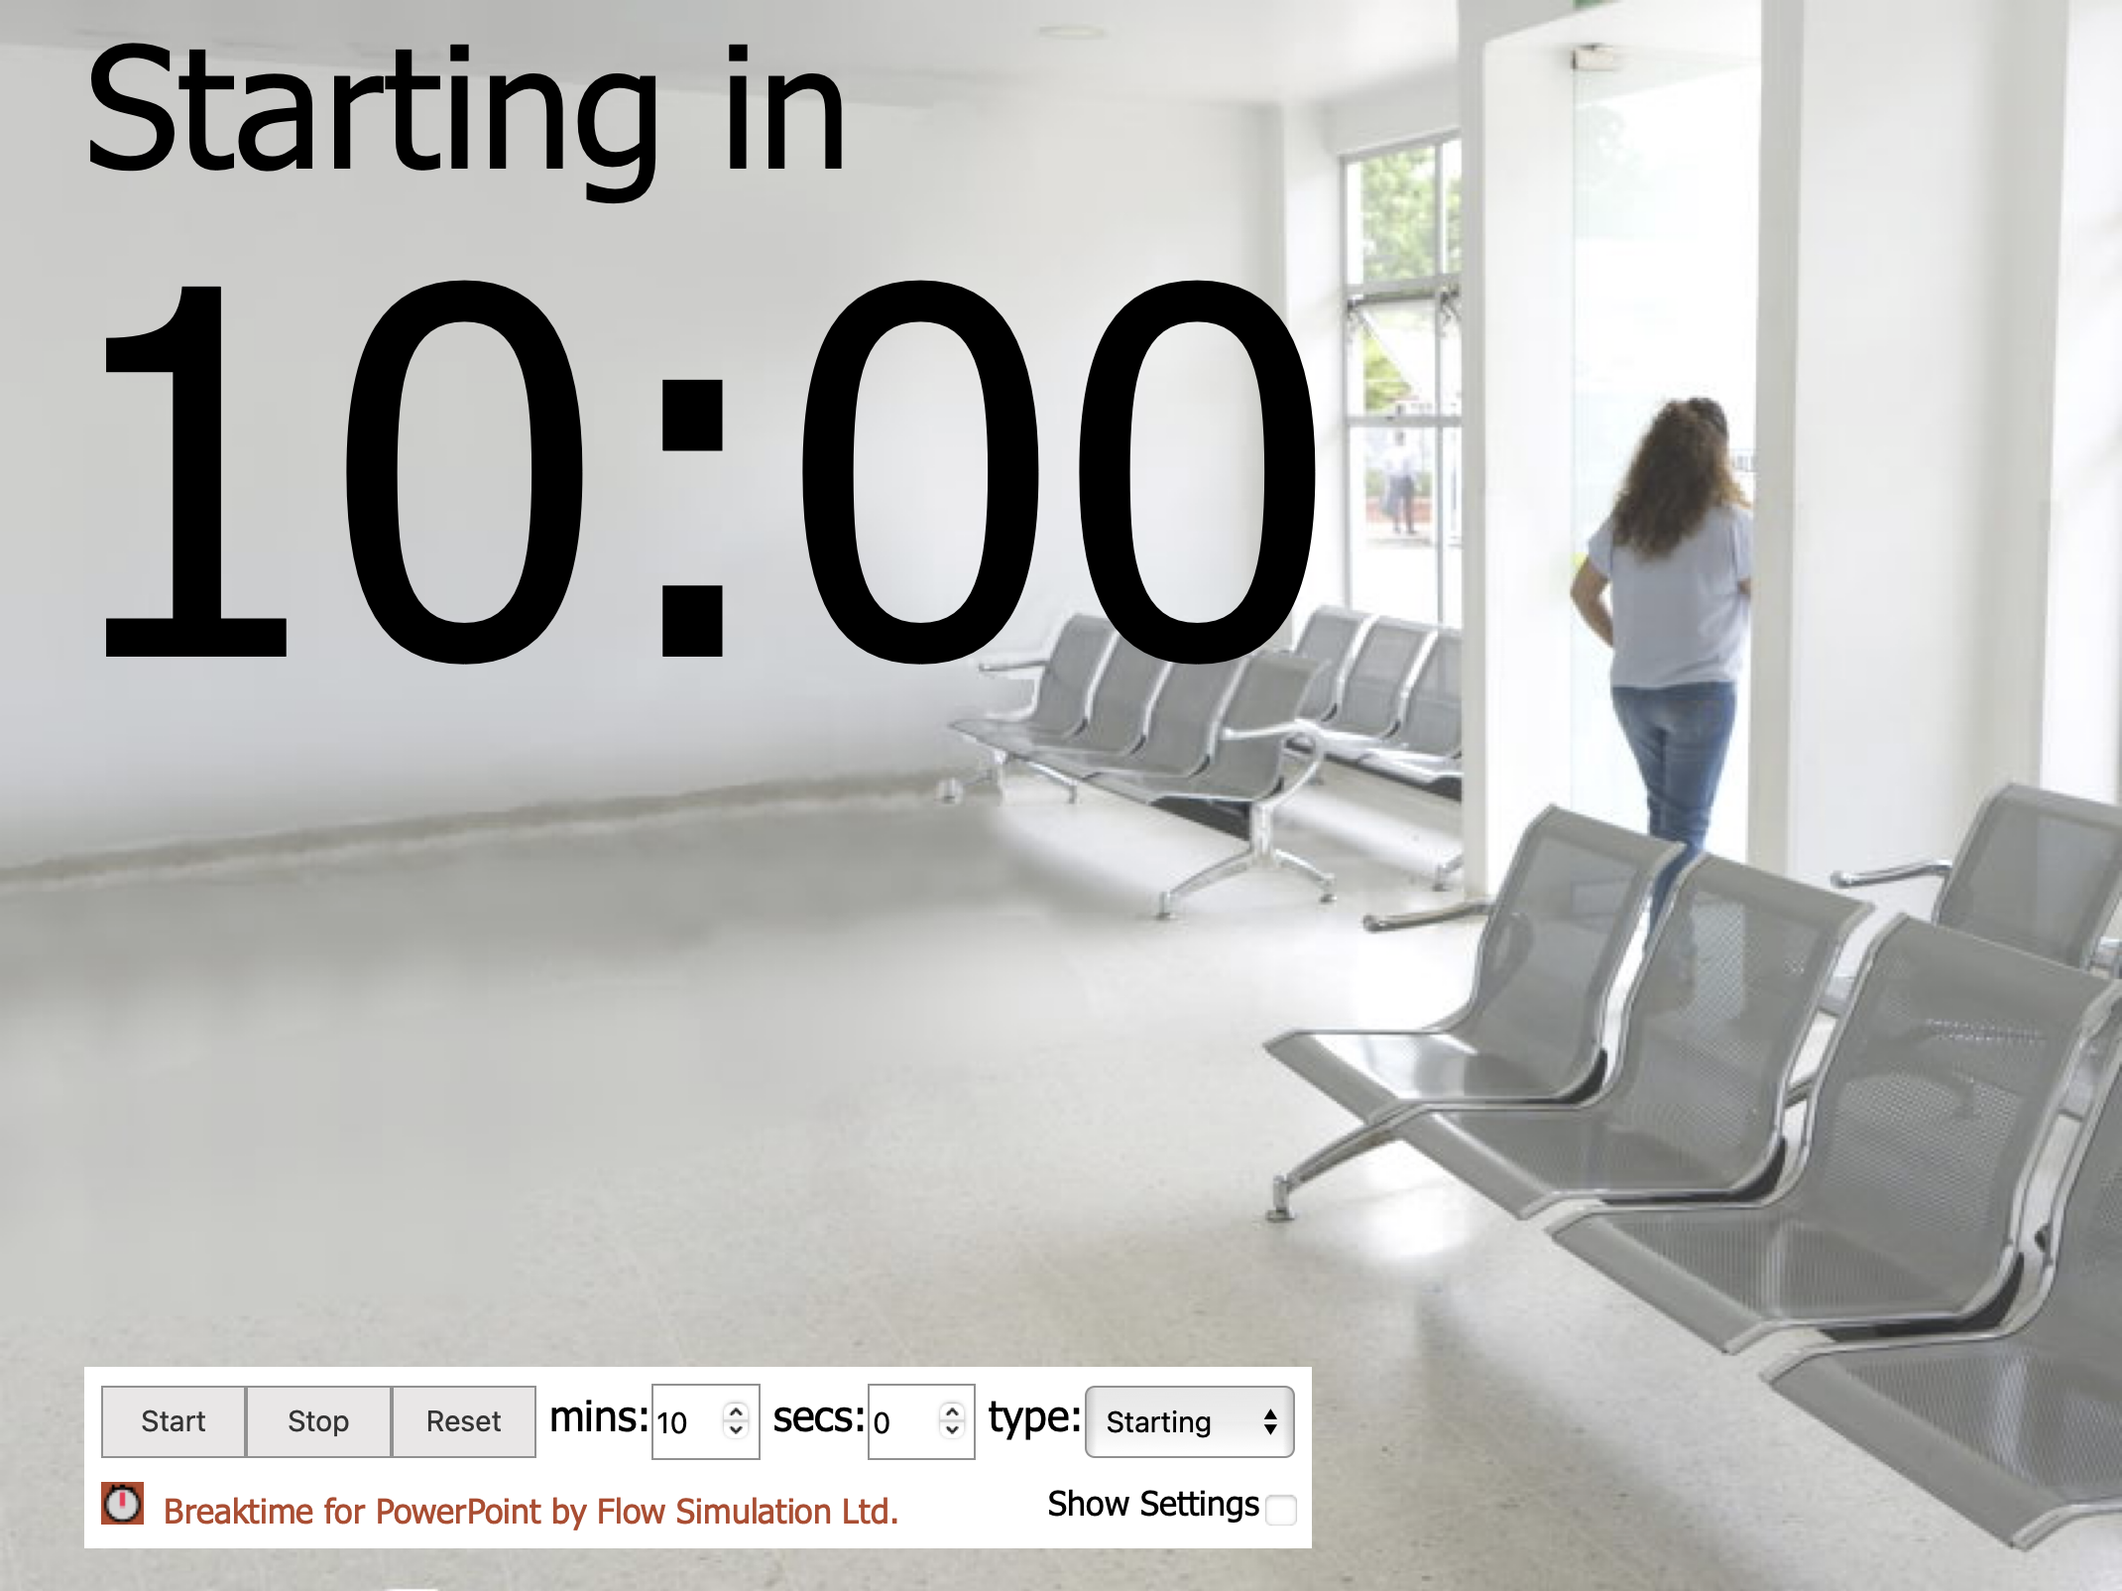
~ 27 번까지
Notes:
15분동안 진행
먼저 한 애들은 종이 줘서 시연해보라고 하기
5분정도 회로도에 뺐길 수 있으니 조절하면서 하기
뚜껑 닫는거 할때 짝 지어서 할 수 있게 안내하기

Slide 53
작품 시연 & 뒷정리
Notes:
-다 한 학생이 있다면 못한 학생들 도와주라고 이끌기
=> 도와준 학생 기억했다가 긱일백 한번 뽑게 해주기

Slide 54
나는 엘레베이터를 탔을때 앞에서 사람이 오면 닫기 버튼을 누른다
엄마아빠 중에 엄마가 더 좋다
나는 가끔 네발로 걸을 때가 있다
내 정체는 사실 티니핑이다
나는 다른 사람에게 거짓말을 해본 적 있다
나는 민트초코를 좋아한다. 아니 사랑한다
가끔 이해가 안되는 내용을 봐도 그러려니 한다
난 솔직히 제로음료 왜 마시는지 모르겠다
떨어진 지갑을 줍는다면 바로 주인을 찾아줄거다
내 친구가 위기에 빠지면 도와줄거다
Notes:
팝콘통의 번호를 보고 슬라이드에서 맞는 질문을 찾아서 서로 질문해보세요!
하고나서 시간이 많이 남았다 싶으면 원본 작품 소환 -> 여기있는 질문쓰거나 본인동의 받고 질문 받기 (나락퀴즈쇼 느낌으로)

Slide 55
마무리
과학 커뮤니케이터란?
거짓말 유무 판단 전에 전압을 가하여 전류를 측정, 옴의 법칙을 통해 초기의 피부 저항 값을 계산
계산한 초기 피부 저항 값과 거짓말 유무 판단 때 계산한
피부 저항 값을 비교
초기 피부 저항 값 < 측정한 피부 저항 값 : 참
초기 피부 저항 값 > 측정한 피부 저항 값 : 거짓
Maker Education
Notes:
여기 파트는 진행상황 보면서 결정하는 걸로 하겠습니다
- 진행이 스피디하게 잘 진행되었으면 디테일하게 설명이 들어가고
진행이 좀 빡빡하게 되었으면 바로 다음 슬라이드로 넘어가서 퀴즈 풀고 마무리하는 단계로 진행하겠습니다
땀이 발생했으니까 측정한 저항 값이 감소하게 된다. 따라서 다음과 같이 부등호가 표현됨

Slide 56
퀴즈
과학 커뮤니케이터란?
ㅍㅂ ㅈㅎㅇ ㅂㅎ(GSR)
ㅇㅇ ㅂㅊ
ㅂㅅㅌ ㅋㅂㅌ
- 피부 저항의 변화 (GSR)을 통한 원리를 이용한다
전압을 가하여 전류를 측정하고, 옴의 법칙을 통해 저항 값을 계산한다
- 부스트 컨버터를 통해서 약한 전압으로는 할 수 없는 전기충격을
만들어 낼 수 있다
Maker Education
Notes:
1문제씩 하고 경품 뽑고
3문제 다 끝내면 잘 도와준 학생들 뽑게 해주기

Slide 57
긱일백 - 타임
과학 커뮤니케이터란?
- 뽑은 번호에 따라서 상품을 확인해주세요!
0 : 꽝
1 : 긱블 스티커
2 : 디지털 노트
3 : 긱블 엽서
4 : 수드래곤님 싸인 노트
5 : 비공개 키트
6 : 브레이크 키트
Maker Education
Notes:
긱일백-타임)))
퀴즈 맞춘 학생(3명) / 잘 도와준 학생(최대 5명)

Slide 58
감사합니다

